Slide 1
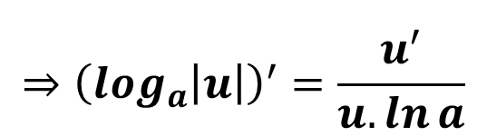

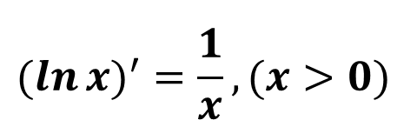

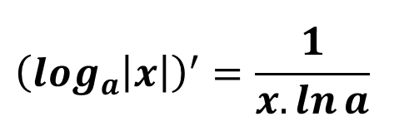



HÀM SỐ MŨ VÀ HÀM SỐ LOGARIT
Đạo hàm
Hàm số | Hàm đơn | Hàm hợp
Hàm số mũ
$$(a^{x})^{′}=a^{x}.\ln{a}$$
$$(e^{u})^{′}=u^{′}e^{u}$$
$$(e^{x})^{′}=e^{x}$$
$$(a^{u})^{′}=u^{′}.a^{u}.\ln{a}$$
$${\left(\log_{a}\left|x\right|\right)}^{′}=\frac{1}{x.\ln{a}}$$
Hàm số logarit
$$⇒{\left(\log_{a}\left|u\right|\right)}^{′}=\frac{u^{′}}{u.\ln{a}}$$
$$(\ln{x})^{′}=\frac{1}{x}, (x>0)$$
$$⇒(\ln\left|u\right|)^{′}=\frac{u^{′}}{u}$$

Slide 2
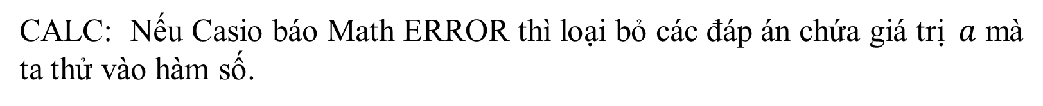
HÀM SỐ MŨ VÀ HÀM SỐ LOGARIT
Dạng 1
TẬP XÁC ĐỊNH HÀM SỐ MŨ, HÀM SỐ LÔGARIT
☑ Tìm điều kiện của hàm số và giải điều kiện ta thu được tập xác định của hàm số.
Casio:
☑ Áp dụng cho các hàm số trong đó không chứa hàm số lũy thừa
☑ Nhập hàm số cần tìm tập xác định
CALC: Nếu Casio báo Math ERROR thì loại bỏ các đáp án chứa giá trị$a$ mà ta thử vào hàm số.

Slide 3
HÀM SỐ MŨ VÀ HÀM SỐ LOGARIT
Dạng 2
TÍNH ĐẠO HÀM CỦA HÀM SỐ MŨ, HÀM SỐ LÔGARIT
Phương pháp giải:
Đối với bài toán tính đạo hàm hoặc chứng minh đẳng thức chứa đạo hàm
Dùng các công thức tính đạo hàm đã học
Thay vào các đẳng thức chứa đạo hàm ta thu được kết quả
Casio:
Nhập $\boxed{{\left.d/dx:\left(...\right)\right|}_{x=x_{0}}}$ thay cho đạo hàm
CALC $x=x_{0}$ vào kết quả

Slide 4
HÀM SỐ MŨ VÀ HÀM SỐ LOGARIT
Dạng 3
TÌM MAX, MIN CỦA HÀM SỐ MŨ, HÀM SỐ LÔGARIT
Phương pháp giải:
Tìm đạo hàm của hàm số
Tìm các nghiệm thuộc khoảng đang xét
Tính giá trị của hàm số tại các điểm đầu mút và các điểm vừa tìm được
Kết luận

Slide 5

HÀM SỐ MŨ VÀ HÀM SỐ LOGARIT
Dạng 4
TÍNH ĐƠN ĐIỆU CỦA HÀM SỐ MŨ, HÀM SỐ LÔGARIT
Phương pháp giải:
Nếu là hàm số dạng $y=a^{x}$; $y=\log_{a}{x}$ thì dựa vào cơ số a để xác định tính đơn điệu hàm số.
Nếu là các hàm số khác ta xét sự biến thiên của hàm số theo các bước: TXĐ⇒BBT⇒Kết luận
Casio:
Dùng MODE 7 để khảo sát tính tăng giảm, giảm của hàm số để chọn được đáp án.

Slide 6

HÀM SỐ MŨ VÀ HÀM SỐ LOGARIT
Dạng 5
BÀI TOÁN LÃI SUẤT, BÀI TOÁN THỰC TẾ, LIÊN MÔN
Phương pháp giải:
Đối với bài toán cực trị hàm một biến
Tính đạo hàm của hàm số
Tìm các nghiệm của phương trình $y^{′}=0.$
Xét dấu đạo hàm
Suy ra cực đại, cực tiểu của hàm số
Đối với bài toán nhiều biến
Tìm cách biến đổi về biểu thức liên hệ giữa các biến
Khéo léo xét hàm số để tìm giá trị lớn nhất, nhỏ nhất của biểu thức

Slide 7

Dạng 6
CỰC TRỊ CỦA HÀM SỐ MŨ, HÀM SỐ LÔGARIT
Phương pháp giải:
Bài toán 1. Gửi vào ngân hàng số tiền là A đồng, với lãi suất hàng tháng là r% trên một kì hạn. Sau n kì hạn, số tiền cả vốn lẫn lãi là: $\boxed{T=a{\left(1+r\right)}^{n}}$
( kì hạn có thể là 1 năm; 1 tháng hoặc k tháng)
Bài toán 2. Một người, hàng tháng gửi vào ngân hàng số tiền là a đồng (Gửi đầu tháng). Biết lãi suất hàng tháng là r% . Tổng tiền sau n tháng là: $\boxed{T=\frac{a}{r}\left(1+r\right)\left[{\left(1+r\right)}^{n}−1\right]}$
Bài toán 3. (Vay trả góp) Một người vay vốn A đồng, lãi suất r% trên tháng, hàng tháng trả a đồng (trả cuối tháng). Số tiền nợ còn lại sau tháng là: $\boxed{T=A{\left(1+r\right)}^{n}−\frac{a}{r}\left[{\left(1+r\right)}^{n}−1\right]}$
Casio: Từ giả thuyết bài toán ta xây dựng được một đẳng thức, bất đẳng thức. Sử dụng chức năng CALC để thử đáp án hoặc SOLVE ( SHIFT CALC) để tìm ra đáp án.

Slide 8
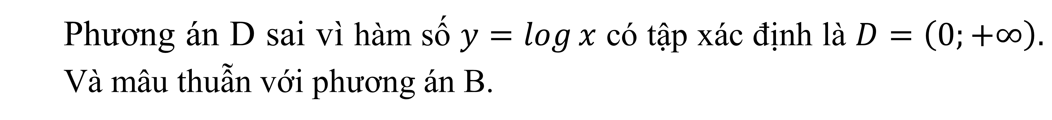




Câu 1
Chọn khẳng định sai
A
$$\text{H}\text{à}\text{m} \text{s}\text{ố }y=3^{x} \text{x}\text{á}\text{c}\text{ đị}\text{nh} \text{tr}\text{ê}\text{n} ℝ.$$
B
$\text{H}\text{à}\text{m} \text{s}\text{ố }y=\log_{3}{x} \text{c}\text{ó }\text{t}\text{ậ}\text{p} \text{x}\text{á}\text{c}\text{ đị}\text{nh} \text{l}\text{à }D=\left(0;+∞\right).$
C
Hàm số $y=e^{x}$ có tập xác định $D=ℝ.$
$$.$$
D
Hàm số $y=\log{x}$ có tập xác định là $D=ℝ.$
$$.$$
D
Lời Giải
Các phương án A, B, C đúng theo tính chất các hàm số mũ và logarit
Phương án D sai vì hàm số $y=\log{x}$ có tập xác định là $D=\left(0;+∞\right).$ Và mâu thuẫn với phương án B.

Slide 9





Câu 2
Tìm tập xác định $D$ của hàm số $y=\log_{3}\left(x^{2}+3x+2\right)$.
A
$D=\left[−2,−1\right].$
B
$$D=\left(−∞,−2\right)∪\left(−1,+∞\right)\text{.}$$
B
C
$$D=\left(−2,−1\right)\text{.}$$
D
$$D=\left.(−∞,−2]\right.∪[\left.−1,+∞\right)\text{.}$$
Lời Giải
$$⇔\left[\begin{aligned}&x<−1 \\ &x>2\end{aligned}\right.$$
$$\text{Đ}\text{i}\text{ề}\text{u} \text{ki}\text{ệ}\text{n} \text{x}\text{á}\text{c}\text{ đị}\text{nh} \text{:}{ x}^{2}+3x+2>0$$
$$⇔x∈(−∞;−1)∪\left(2;+∞\right)$$

Slide 10






Câu 3
Tập xác định $D$ của hàm số $y={\left(\frac{1}{2}\right)}^{x}$ là
A
A
$$D=ℝ$$
B
$$D=\left(−∞;0\right).$$
C
$$D=\left(0;+∞\right).$$
D
$$D=ℝ\backslash \left\{0\right\}.$$
Lời Giải
$\text{H}\text{à}\text{m}$ số đã cho là hàm số mũ nên có tập xác định là $D=ℝ$

Slide 11





Câu 4
Tập xác định của hàm số $y=\log_{2}\left(10−2x\right)$ là
A
$$\left(−∞;2\right)\text{.}$$
B
$$\left(5;+∞\right)\text{.}$$
C
D
$$\left(−∞;10\right)\text{.}$$
D
$$\left(−∞;5\right).$$
Lời Giải
Đ$i\text{ề}\text{u} \text{ki}\text{ệ}\text{n}\text{:}10−2x>0⇔x<5$
$$x∈(−∞;5)$$

Slide 12



Câu 5
Chọn mệnh đề
đúng
$${\left(\ln{4}x\right)}^{′}=\frac{1}{x};\left(x>0\right).$$
$${\left(\ln{x}\right)}^{′}=\frac{1}{x\ln{a}};\left(x>0\right).$$
$$\text{C}\text{. }{\left(\log_{a}{x}\right)}^{′}=\frac{1}{x};\left(x>0\right).$$
$$.$$
A
A
B
$${\left(\log_{a}{x}\right)}^{′}=\frac{1}{x};\left(x>0\right).$$
$${\left(\log_{a}{x}\right)}^{′}=\frac{x}{\ln{a}};\left(x>0\right).$$
C
D
Lời Giải
$\text{S}\text{ử }\text{d}\text{ụ}\text{ng} \text{c}\text{á}\text{c} \text{c}\text{ô}\text{ng} \text{th}\text{ứ}\text{c}\text{ đạ}\text{o} \text{h}\text{à}\text{m} \text{c}\text{ủ}\text{a} \text{h}\text{à}\text{m} \text{l}\text{ô}\text{garit}$:
$${\left(\ln{x}\right)}^{′}=\frac{1}{x},{\left(\ln{u}\right)}^{′}=\frac{u^{′}}{u},{\left(\log_{a}{x}\right)}^{′}=\frac{1}{x\ln{a}}$$

Slide 13
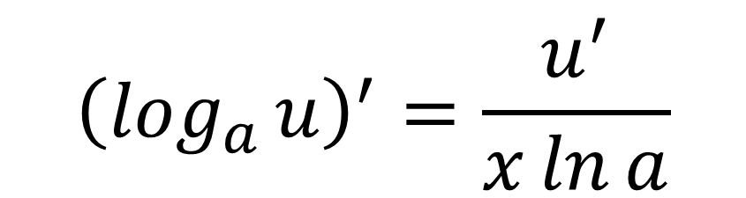




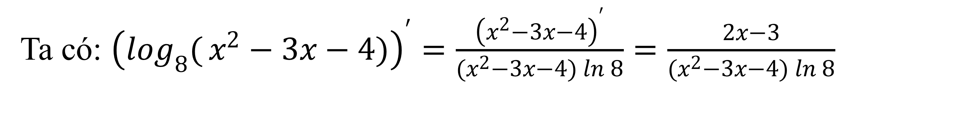
Câu 6
Đạo hàm của hàm số $y=\log_{8}\left(x^{2}−3x−4\right)$ là
$$\frac{2x−3}{\left(x^{2}−3x−4\right)\ln{8}}\text{. }$$
$$\frac{2x−3}{\left(x^{2}−3x−4\right)\ln{2}}\text{.}$$
A
B
A
$$\frac{2x−3}{\left(x^{2}−3x−4\right)}\text{.}$$
$$\frac{1}{\left(x^{2}−3x−4\right)\ln{8}}\text{.}$$
C
D
Lời Giải
$${\left(\log_{a}{u}\right)}^{′}=\frac{u^{′}}{x\ln{a}}$$
Sử dụng:
Ta có: ${\left(\log_{8}{(}x^{2}−3x−4)\right)}^{′}=\frac{{\left(x^{2}−3x−4\right)}^{′}}{(x^{2}−3x−4)\ln{8}}=\frac{2x−3}{(x^{2}−3x−4)\ln{8}}$

Slide 14




Câu 7
Trong các hàm số dưới đây, hàm số nào nghịch biến trên tập số thực $ℝ$?
$$y={\left(\frac{2}{e}\right)}^{x}\text{.}$$
$$y={\left(\frac{π}{3}\right)}^{x}\text{.}$$
A
A
B
$$y=−\log_{\frac{1}{3}}{x}\text{.}$$
C
$$y=\log_{π}\left(4x^{2}+1\right)\text{.}$$
D
Lời Giải

Slide 15
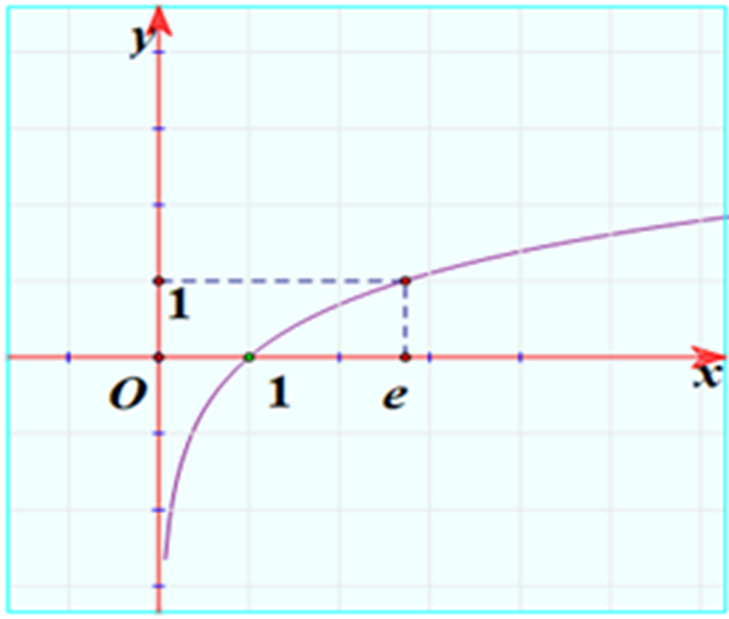




Câu 8
Đường cong trong hình vẽ bên là đồ thị của hàm số nào dưới đây ?
A
$$y=\left|\ln{x}\right|\text{.}$$
$$y=e^{x}\text{.}$$
A
$$y=\ln{x}.$$
B
$$y=−e^{x}\text{.}$$
C
D
Lời Giải

Slide 16

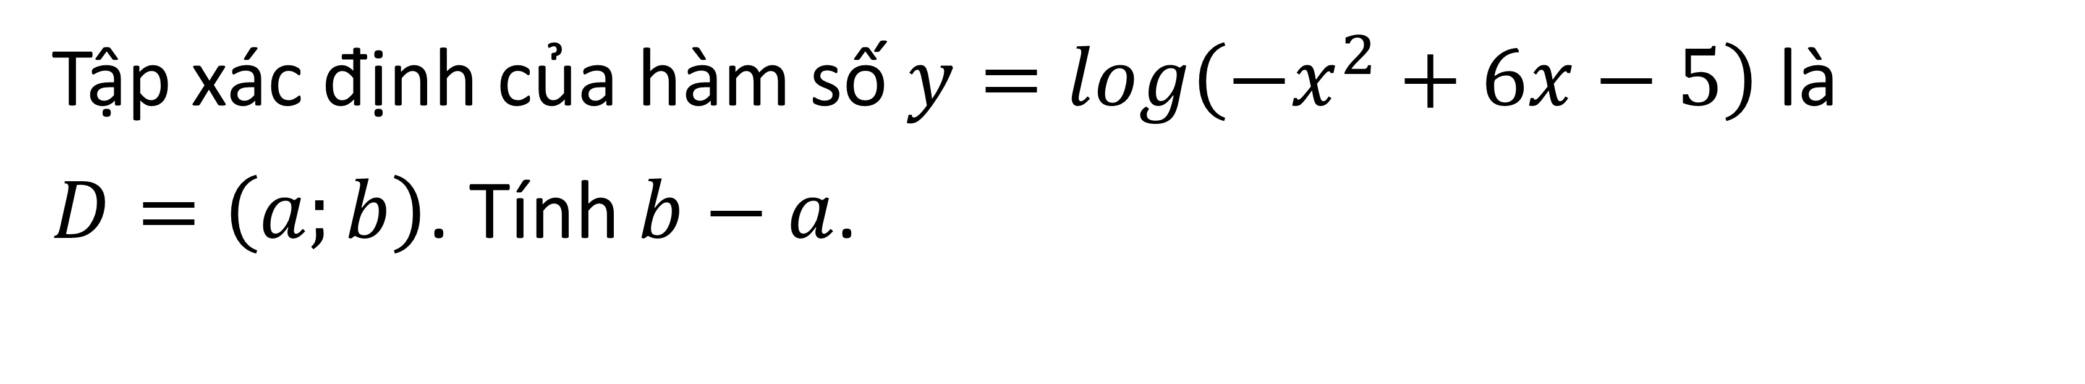



Câu 9
Tập xác định của hàm số $y=\log\left(−x^{2}+6x−5\right)$ là
$D=\left(a;b\right)$. Tính $b−a$.
A
$$2\text{. }$$
$$1\text{.}$$
A
$$4\text{.}$$
B
$$5\text{.}$$
C
D
Lời Giải
$$\text{Đ}\text{i}\text{ề}\text{u} \text{ki}\text{ệ}\text{n} \text{x}\text{á}\text{c}\text{ đị}\text{nh} \text{:}−x^{2}+6\text{x}\text{−}\text{5}>0⇔x∈(1;5)⇒a=1,b=5$$

Slide 17
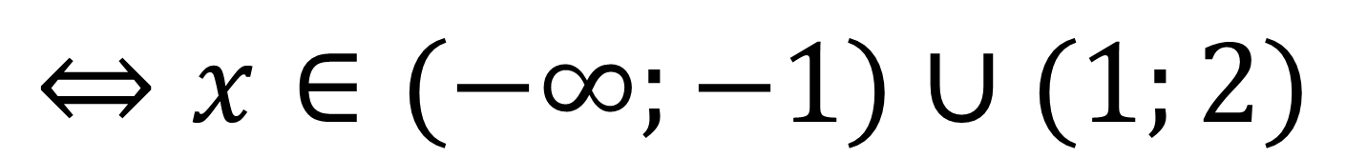





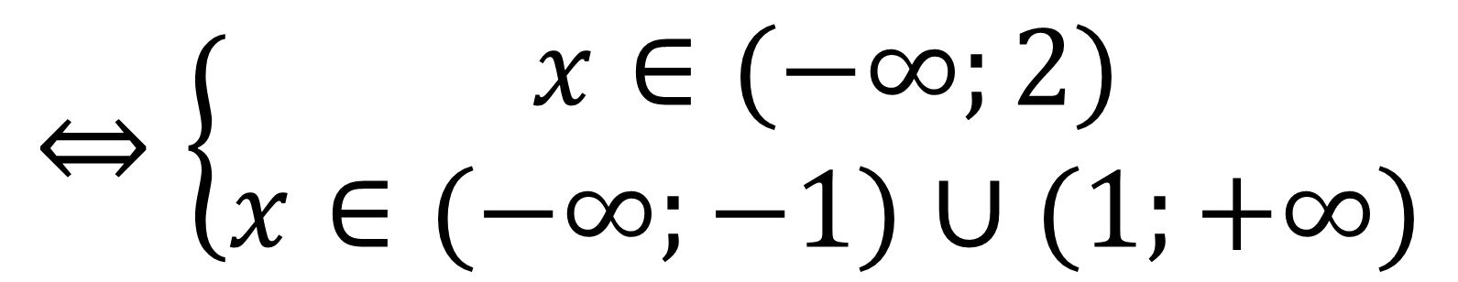
Câu 10
Tìm tập xác định của hàm số $y=\frac{1}{\sqrt{2−x}}−\ln\left(x^{2}−1\right)$.
A
B
A
$$ℝ\backslash \left\{2\right\}\text{.}$$
$$\left(−∞;−1\right)∪\left(1;2\right)\text{.}$$
C
D
$$\left(−∞;1\right)∪\left(1;2\right)\text{.}$$
$$\left(1;2\right)\text{.}$$
Lời Giải
$$\text{Đ}\text{i}\text{ề}\text{u} \text{ki}\text{ệ}\text{n} \text{x}\text{á}\text{c}\text{ đị}\text{nh} \text{:}\left\{\begin{aligned}2−x>0 \\ x^{2}−1>0\end{aligned}\right.$$
$$⇔\left\{\begin{aligned}x∈(−∞;2) \\ x∈(−∞;−1)∪(1;+∞)\end{aligned}\right.$$
$$⇔x∈(−∞;−1)∪(1;2)$$

Slide 18
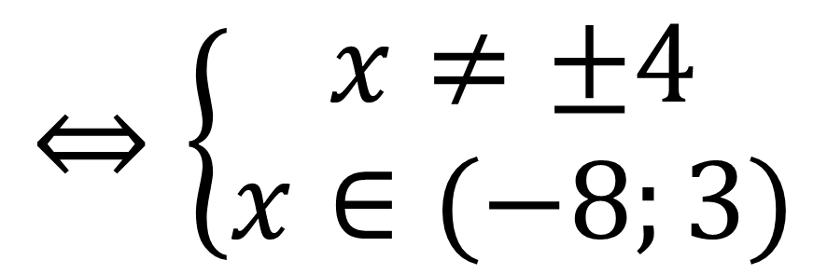






Câu 11
Hàm số $y=\left(x^{2}−16)^{−5}−\ln{(}24−5x−x^{2}\right)$có tập xác định là
A
B
$$(−8;−4)∪(3;+∞)\text{.}$$
$$(−∞;−4)∪(3;+∞)\text{.}$$
C
D
C
$$(−8;3)\backslash \left\{−4\right\}\text{.}$$
$$(−4;3)\text{.}$$
Lời Giải
$$\text{Đ}\text{i}\text{ề}\text{u} \text{ki}\text{ệ}\text{n} \text{x}\text{á}\text{c}\text{ đị}\text{nh}\text{:}\left\{\begin{aligned}x^{2}−16≠0 \\ 24−5x−x^{2}>0\end{aligned}\right.$$
$$⇔\left\{\begin{aligned}x≠±4 \\ x∈(−8;3)\end{aligned}\right.$$
$$⇔x∈(−8;3)\backslash \left\{−4\right\}$$

Slide 19
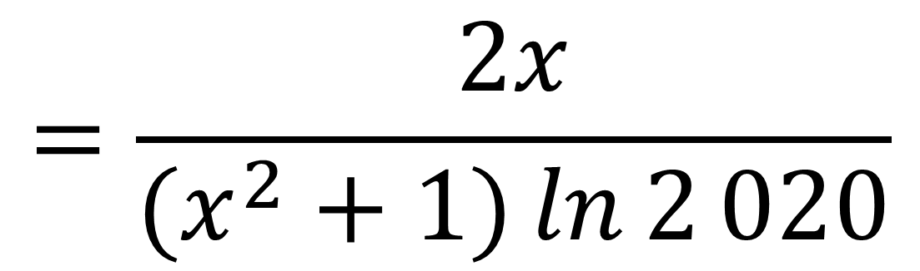





Câu 12
Tính đạo hàm của hàm số $y=\log_{2020}\left(x^{2}+1\right)$
$$y′=\frac{2x}{2020}.$$
$$y′=\frac{2x}{\left(x^{2}+1\right)\ln{2}020}.$$
A
B
B
$$y′=\frac{1}{\left(x^{2}+1\right)\ln{2}020}.$$
$$y^{′}=\frac{1}{\left(x^{2}+1\right)}.$$
C
D
Lời Giải
$$y^{′}={\left(\log_{2020}{(}x^{2}+1)\right)}^{′}=\frac{{\left(x^{2}+1\right)}^{′}}{(x^{2}+1)\ln{2}020}$$
$$=\frac{2x}{(x^{2}+1)\ln{2}020}$$

Slide 20
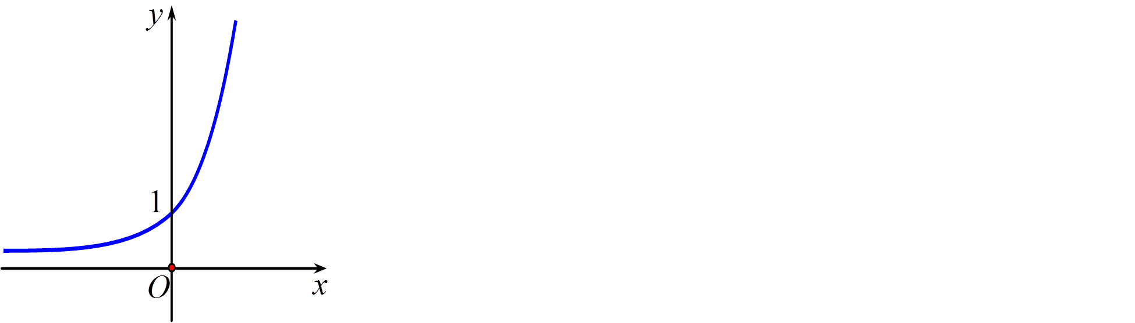




Câu 13
Đường cong trong hình bên dưới là đồ thị của một hàm số trong bốn hàm số được liệt kê ở bốn phương án A, B, C, D dưới đây. Hỏi hàm số đó là hàm số nào?
$$y={\left(\frac{1}{2}\right)}^{x}\text{.}$$
D
A
B
$$y=x^{2}\text{.}$$
C
$$y=\log_{2}{x}\text{.}$$
D
$$y=2^{x}\text{.}$$
Lời Giải
Đồ thị bên là đồ thị hàm số mũ đồng biến nên có cơ số lớn hơn 1.

Slide 21




Câu 14
Tính đạo hàm của hàm số$y=3^{6x+1}.$
A
B
$$y^{′}=3^{6x+2}.2\text{.}$$
$$y^{′}=(6x+1).3^{6x}.$$
C
C
D
$$y^{′}=3^{6x+1}.\ln{3}.$$
$$y^{′}=3^{6x+2}.2\ln{3}.$$
Lời Giải
$${\left(a^{u}\right)}^{′}=a^{u}.\ln{a}.u^{′},$$
$$⇒{\left(3^{6x+1}\right)}^{′}=6.3^{6x+1}.\ln{3}=2.3^{6x+2}.\ln{3}$$

Slide 22
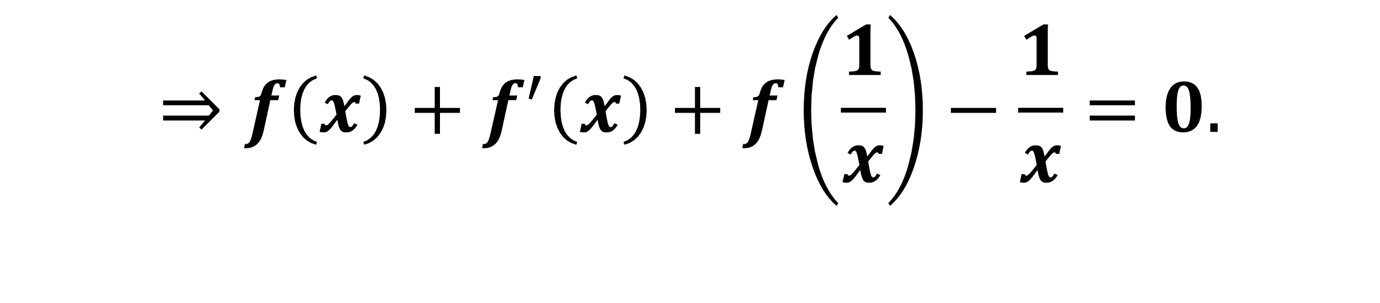






Câu 15
Cho hàm số $f\left(x\right)=\ln{x}.$ Hãy tính $f\left(x\right)+f^{′}\left(x\right)+f\left(\frac{1}{x}\right)−\frac{1}{x}.$
A
$$e.$$
B
$−1$.
D
C
$1.$
D
$$0.$$
Lời Giải
$f^{′}\left(x\right)$= $\frac{1}{x};f\left(\frac{1}{x}\right)=ln\left(\frac{1}{x}\right)=−ln\left(x\right);$
$$⇒f\left(x\right)+f^{′}\left(x\right)+f\left(\frac{1}{x}\right)−\frac{1}{x}=0.$$

Slide 23


Câu 16
Cho $a>0, a≠1$. Tìm mệnh đề đúng trong các mệnh đề sau:
A
A
$$\text{T}\text{ậ}\text{p} \text{x}\text{á}\text{c}\text{ đị}\text{nh} \text{c}\text{ủ}\text{a} \text{h}\text{à}\text{m} \text{s}\text{ố }$$
$$y=a^{x} \text{l}\text{à }\text{kho}\text{ả}\text{ng} \left(0;+∞\right).$$
B
T$\text{ậ}\text{p} \text{gi}\text{á }\text{tr}\text{ị }\text{c}\text{ủ}\text{a} \text{h}\text{à}\text{m} \text{s}\text{ố }$
$$y=\log_{a}{x} \text{l}\text{à} \text{t}\text{ậ}\text{p} ℝ\text{.}$$
C
$$\text{T}\text{ậ}\text{p} \text{gi}\text{á }\text{tr}\text{ị }\text{c}\text{ủ}\text{a} \text{h}\text{à}\text{m} \text{s}\text{ố }$$
$$y=a^{x} \text{l}\text{à }\text{t}\text{ậ}\text{p} ℝ\text{.}$$
D
$$\text{T}\text{ậ}\text{p} \text{x}\text{á}\text{c}\text{ đị}\text{nh} \text{c}\text{ủ}\text{a} \text{h}\text{à}\text{m} \text{s}\text{ố }$$
$$y=\log_{a}{x} \text{l}\text{à }\text{t}\text{ậ}\text{p} ℝ\text{.}$$
Lời Giải

Slide 24
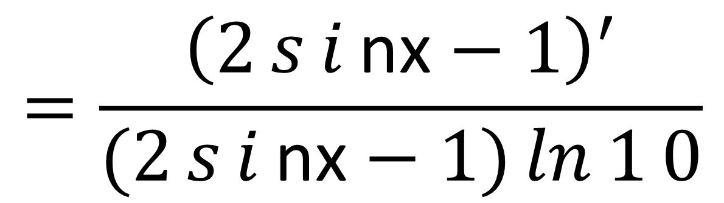


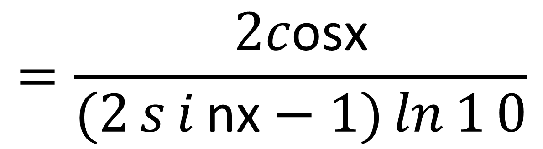
Câu 17
Đạo hàm của hàm số $y=\log\left(2\sin{x}−1\right)$ trên tập xác định là:
$$y^{′}=\frac{−2\cos{x}}{2\sin{x}−1}.$$
$$y^{′}=\frac{2\cos{x}}{2\sin{x}−1}.$$
A
B
C
$$y^{′}=\frac{2\cos{x}}{\left(2\sin{x}−1\right)\ln{1}0}.$$
$$y^{′}=\frac{−2\cos{x}}{\left(2\sin{x}−1\right)\ln{1}0}.$$
C
D
Lời Giải
$$y^{′}={\left(\log{(}2s{i}\text{nx}−1)\right)}^{′}$$
$$=\frac{{\left(2s{i}\text{nx}−1\right)}^{′}}{(2s{i}\text{nx}−1)\ln{1}0}$$
$$=\frac{2c\text{osx}}{(2s{i}\text{nx}−1)\ln{1}0}$$

Slide 25
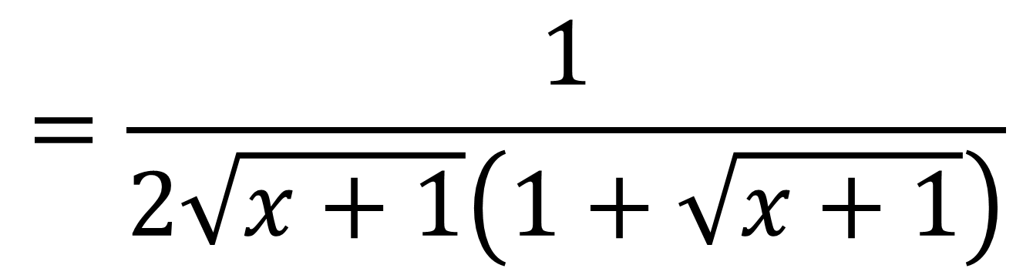
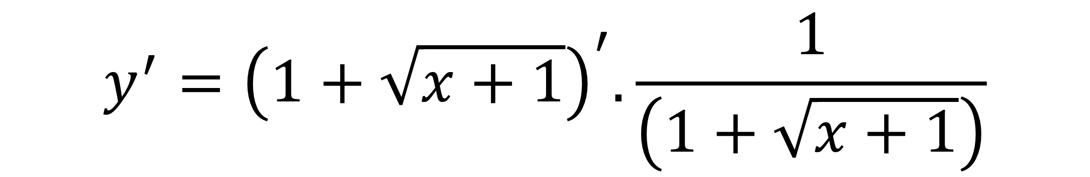

Câu 18
Tính đạo hàm của hàm số $y=\ln\left(1+\sqrt{x+1}\right)$
A
$$y^{′}=\frac{1}{2\sqrt{x+1}\left(1+\sqrt{x+1}\right)}\text{.}$$
$$y^{′}=\frac{1}{1+\sqrt{x+1}}\text{.}$$
A
B
C
$$y^{′}=\frac{1}{\sqrt{x+1}\left(1+\sqrt{x+1}\right)}\text{.}$$
D
$$y^{′}=\frac{2}{\sqrt{x+1}\left(1+\sqrt{x+1}\right)}.$$
Lời Giải
$$y^{′}={\left(1+\sqrt{x+1}\right)}^{′}.\frac{1}{\left(1+\sqrt{x+1}\right)}$$
$$=\frac{1}{2\sqrt{x+1}\left(1+\sqrt{x+1}\right)}$$

Slide 26
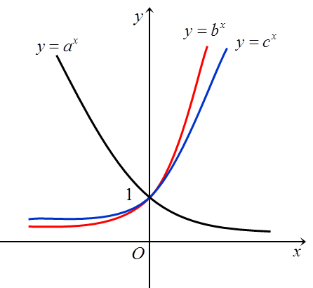
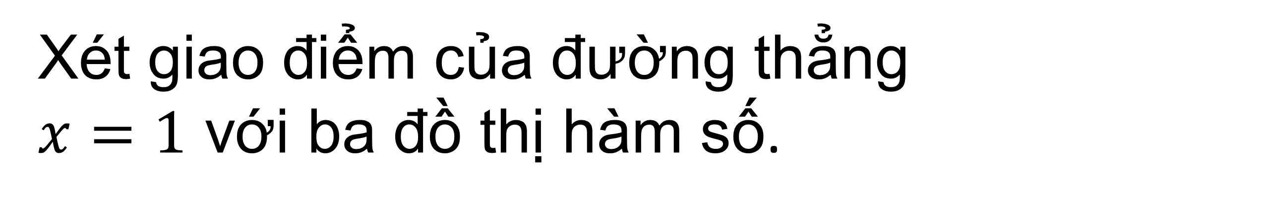
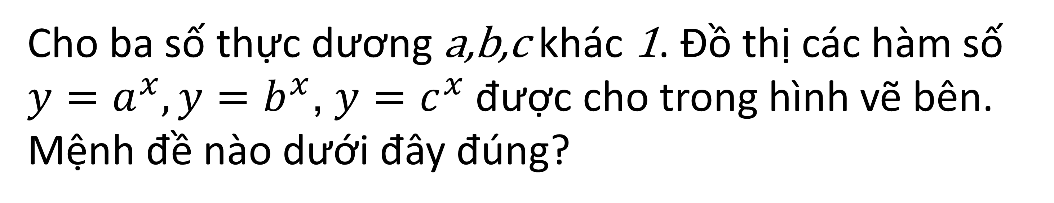
Câu 19
Cho ba số thực dương a,b,c khác 1. Đồ thị các hàm số $y=a^{x},y=b^{x}$, $y=c^{x}$ được cho trong hình vẽ bên. Mệnh đề nào dưới đây đúng?
B
A
B
$$\text{a}\text{<}\text{b}\text{<}\text{c}\text{. }$$
$$\text{a}\text{<}\text{c}\text{<}\text{b}\text{. }$$
C
D
$$\text{b}\text{<}\text{c}\text{<}\text{a}\text{. }$$
$$\text{c}\text{<}\text{a}\text{<}\text{b}\text{.}$$
“x=1"
Lời Giải
Xét giao điểm của đường thẳng
$x=1$ với ba đồ thị hàm số.

Slide 27

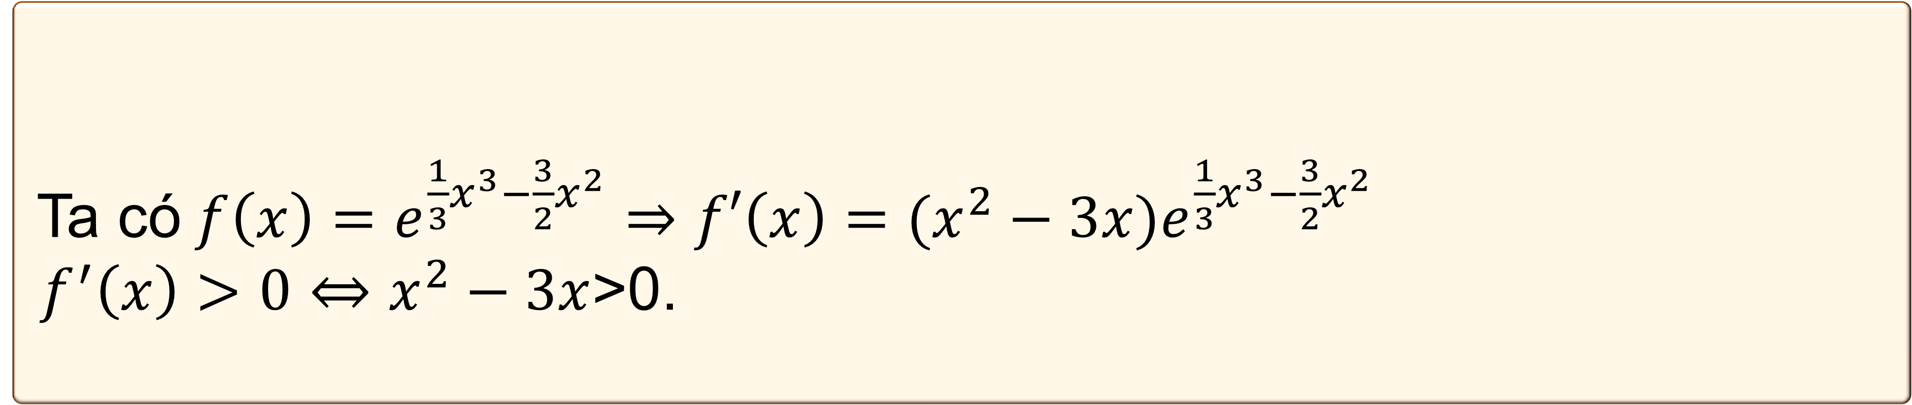

Câu 20
Cho hàm số $f\left(x\right)=e^{\frac{1}{3}x^{3}−\frac{3}{2}x^{2}}{}$. Tìm mệnh đề đúng.
A
$$\text{H}\text{à}\text{m} \text{s}\text{ố }f\left(x\right) \text{đồ}\text{ng} \text{bi}\text{ế}\text{n} \text{tr}\text{ê}\text{n} \text{m}\text{ỗ}\text{i} \text{kho}\text{ả}\text{ng} \left(−∞;0\right) \text{v}\text{à }\left(3;+∞\right)\text{.}$$
B
$$\text{H}\text{à}\text{m} \text{s}\text{ố }f\left(x\right) \text{đồ}\text{ng} \text{bi}\text{ế}\text{n} \text{tr}\text{ê}\text{n} \text{kho}\text{ả}\text{ng} \left(−∞;+∞\right)\text{.}$$
A
C
D
$$\text{H}\text{à}\text{m} \text{s}\text{ố }f\left(x\right) \text{ngh}\text{ị}\text{ch} \text{bi}\text{ế}\text{n} \text{tr}\text{ê}\text{n} \text{m}\text{ỗ}\text{i} \text{kho}\text{ả}\text{ng} \left(−∞;0\right) \text{v}\text{à }\left(3;+∞\right)\text{.}$$
$$\text{H}\text{à}\text{m} \text{s}\text{ố }f\left(x\right) \text{đồ}\text{ng} \text{bi}\text{ế}\text{n} \text{tr}\text{ê}\text{n} \text{kho}\text{ả}\text{ng} \left(0;3\right)\text{.}\text{.}$$
Ta có $f\left(x\right)=e^{\frac{1}{3}x^{3}−\frac{3}{2}x^{2}}$ $⇒$ $f′\left(x\right)={(x^{2}−3x)e}^{\frac{1}{3}x^{3}−\frac{3}{2}x^{2}}$
$f^{′}\left(x\right)>0⇔x^{2}−3x$>0.
Lời Giải

Slide 28
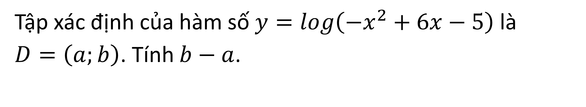
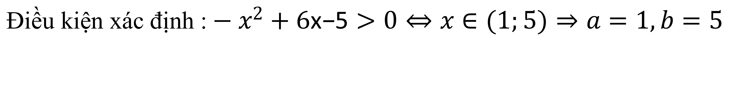

Giá trị lớn nhất của hàm số $y=\frac{\ln^{2}{x}}{x}$ trên $\left[1;e^{3}\right]$là
Câu 21
$$\max_{\left[1;e^{3}\right]}y=\frac{4}{e^{2}}\text{.}$$
$$\max_{\left[1;e^{3}\right]}y=\frac{1}{e}\text{.}$$
$$\max_{\left[1;e^{3}\right]}y=\frac{9}{e^{3}}\text{.}$$
D
$$\max_{\left[1;e^{3}\right]}y=\frac{\ln^{2}{2}}{2}\text{.}$$
A
B
A
C
Lời Giải
Cách 1. Dùng MTBT
$y′=\frac{{2ln}^{}{x−\ln^{2}{x}}}{x^{2}{}}$=0 Suy ra
Cách 2.
x=1 hoặc $x^{}=e^{2}$
Thay vào hàm số ban đầu ta có $y\left(1\right)=0;y\left(e^{2}\right)=\frac{4}{e^{2}};y(e^{3})=\frac{9}{e^{3}}$
Vậy $\max_{\left[1;e^{3}\right]}y=\frac{4}{e^{2}}\text{.}$
$\text{Đá}\text{p}\text{ á}\text{n}$A

Slide 29



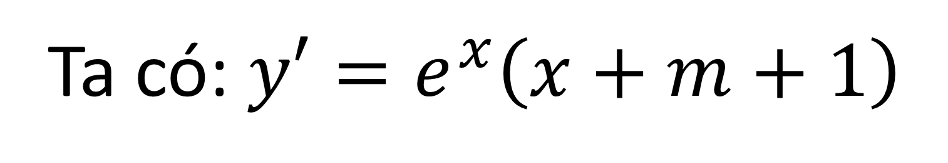
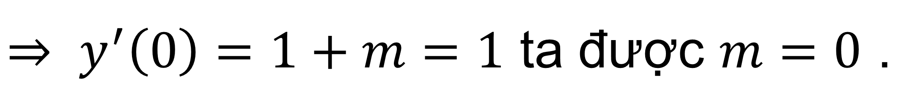

Câu 22
Cho hàm số $y=e^{x}\left(x+m\right)$. Biết $y^{′}\left(0\right)=1$.
Giá trị của biểu thức $y^{′}\left(1\right)$ bằng
A
e$.$
$$2e$$
$$4e\text{.}$$
$$\text{3}\text{e}\text{.}$$
B
C
D
B
Lời Giải
Ta có: $y′=e^{x}\left(x+m+1\right)$
$⇒ y^{′}\left(0\right)=1+m=1$ ta được $m=0$ .
Vậy $y(1)=2e$

Slide 30
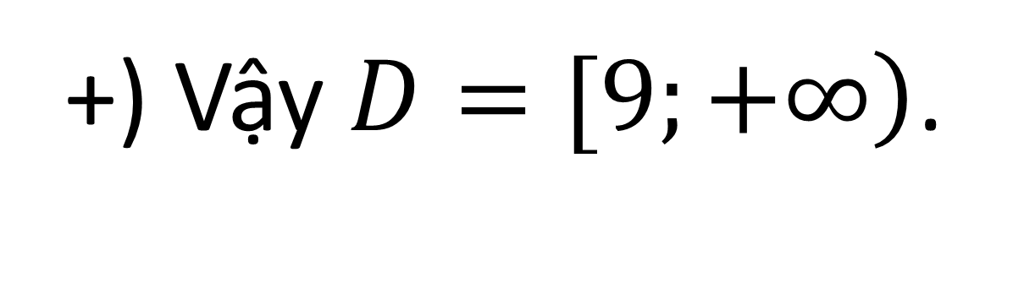
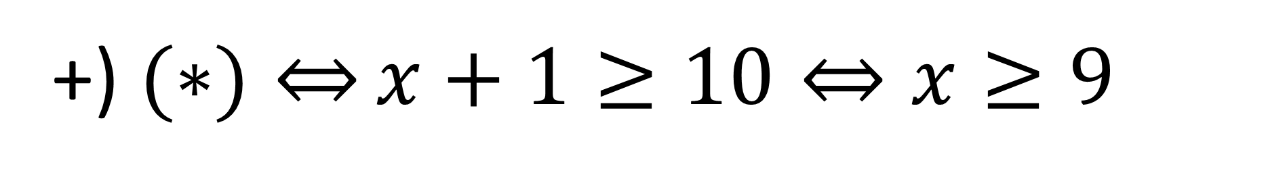
Câu 23
Tìm tập xác định $D$ của hàm số $y=\sqrt{\log\left(x+1\right)−1}$
A
B
$$D=\left.[9;+∞\right)\text{.}$$
C
$$D=(−∞;9]\text{. }$$
$$D=ℝ\backslash \left\{1\right\}\text{.}$$
$$D=\left(10;+∞\right)\text{.}$$
B
D
Lời Giải
+)Hàm số xác định khi và chỉ khi
$$x>−1 và\log\left(x+1\right)−1≥0(∗)$$
+) $(∗)⇔{x+1}≥10⇔x≥9$
+) Vậy $D=\left.[9;+∞\right)\text{.}$

Slide 31

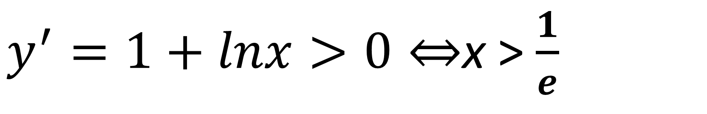



Câu 24
Hàm số $y=x\ln{x}$ đồng biến trên khoảng nào sau đây?
$$\left(\frac{1}{e};+∞\right)\text{.}$$
$$\left(0;\frac{1}{e}\right)\text{.}$$
A
B
A
$$\left(−\frac{1}{e};+∞\right)\text{.}$$
$$\left(0;+∞\right)\text{.}$$
D
C
Lời Giải
$y^{′}=1+lnx>0{⇔}$x > $\frac{1}{e}$

Slide 32
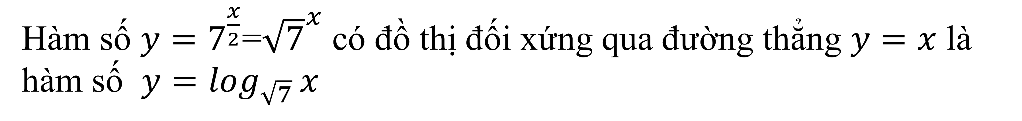
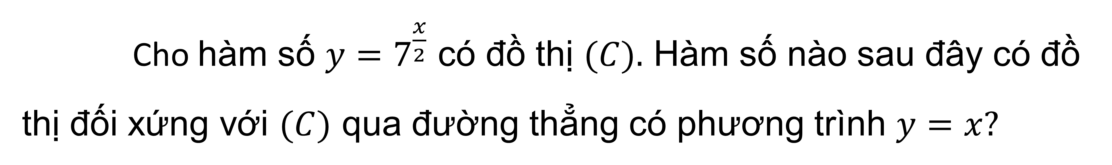


Cho hàm số $y=7^{\frac{x}{2}}$ có đồ thị $(C).$ Hàm số nào sau đây có đồ thị đối xứng với $(C)$ qua đường thẳng có phương trình $y=x?$
Câu 25
$$y=\log_{7}{\frac{x}{2}}\text{.}$$
A
$$y=\log_{7}{x^{2}}\text{.}$$
B
$$y=\frac{1}{2}\log_{7}{x}\text{.}$$
D
C
D
$$y=\log_{\sqrt{7}}{x}$$
Lời Giải
Hàm số $y=7^{\frac{x}{2}}$=${\sqrt{7}}^{x}$ có đồ thị đối xứng qua đường thẳng $y=x$ là hàm số $y=\log_{\sqrt{7}}{x}$

Slide 33


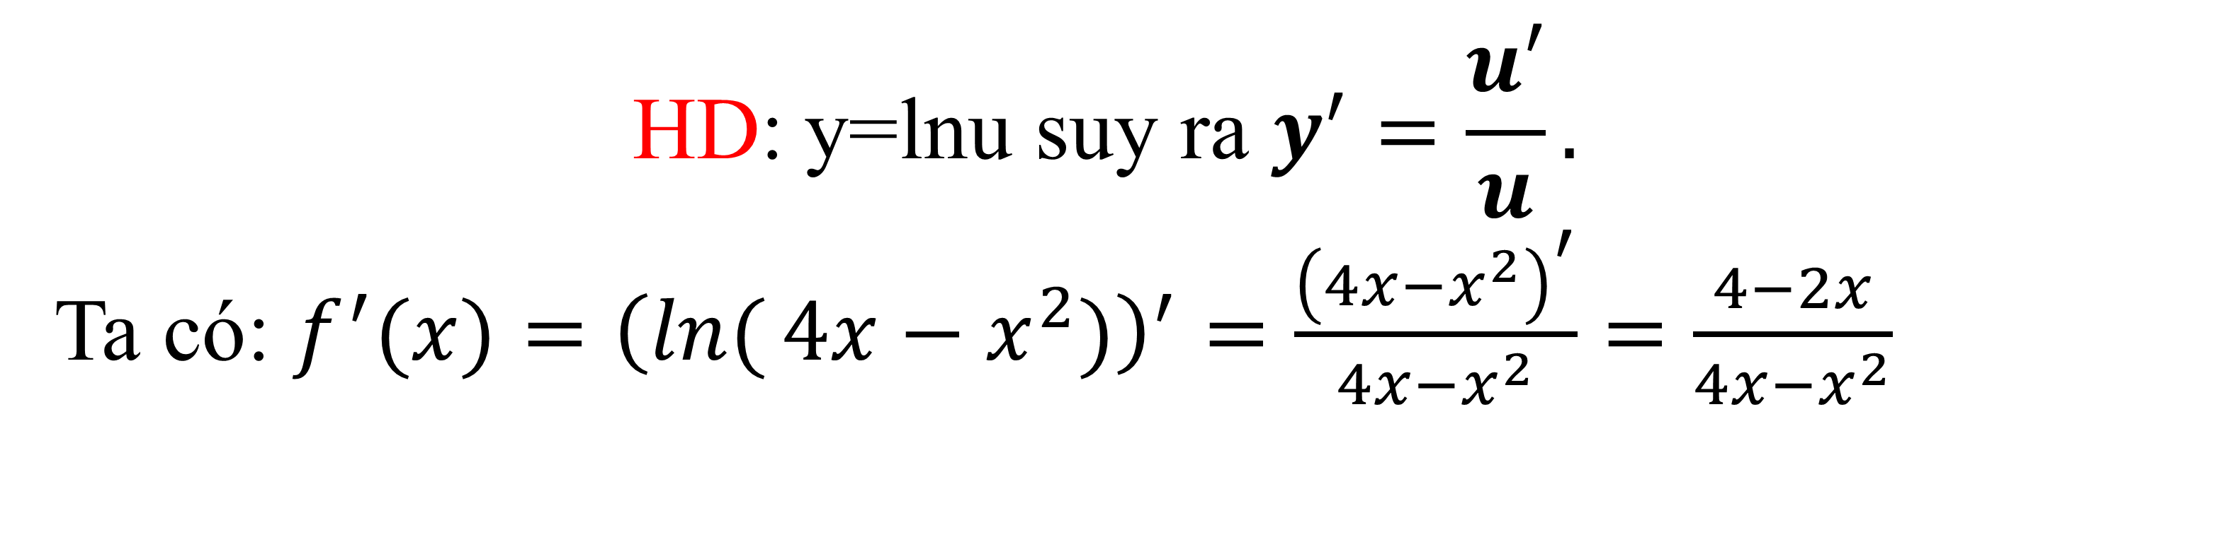
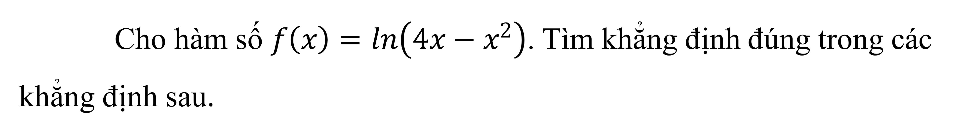



Cho hàm số $f\left(x\right)=\ln\left(4x−x^{2}\right)$. Tìm khẳng định đúng trong các khẳng định sau.
Câu 26
$$f^{′}\left(π\right)=\frac{4−π}{{\left(4π−π\right)}^{2}}\text{.}$$
$${ f}^{′}\left(e\right)=\frac{4−2e}{4e−e^{2}}\text{.}$$
A
B
A
$$f^{′}\left(e\right)=\frac{e}{7}\text{.}$$
$$f^{′}\left(π\right)=−\frac{π}{4}\text{.}$$
C
D
Lời Giải
$$\text{HD}\text{:} \text{y}\text{=}\text{lnu} \text{suy} \text{ra} y^{′}=\frac{u′}{u}.$$
Ta có: $f^{′}(x)={\left(\ln{(}4x−x^{2})\right)}^{′}=\frac{{\left(4x−x^{2}\right)}^{′}}{4x−x^{2}}=\frac{4−2x}{4x−x^{2}}$
Vậy $f^{′}\left(e\right)=\frac{4−2e}{4e−e^{2}} .$

Slide 34



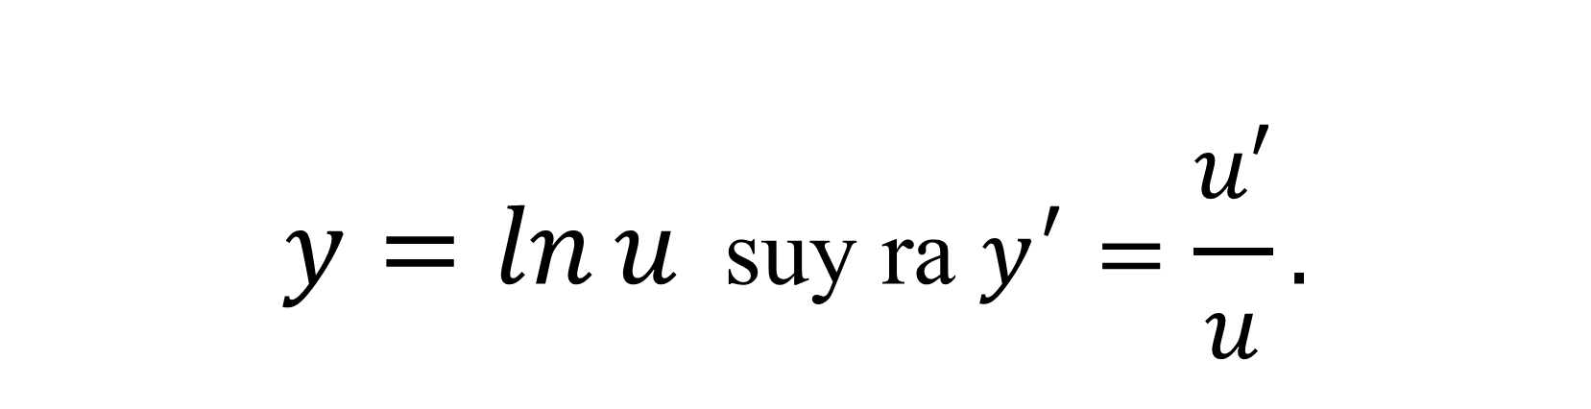



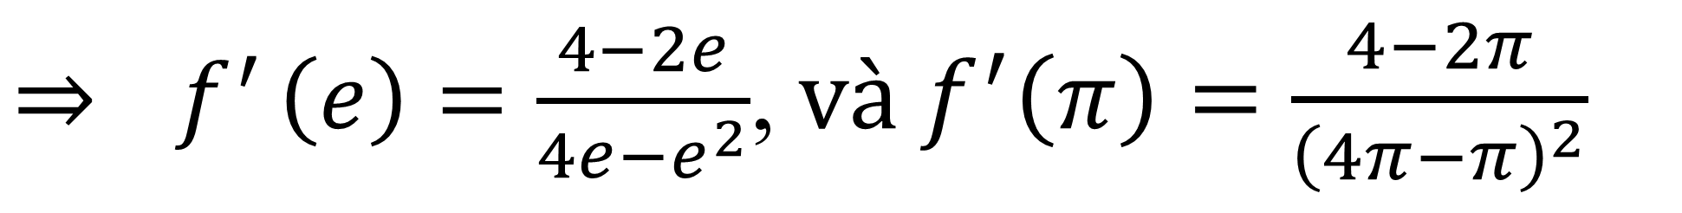
Câu 26
Cho hàm số $f\left(x\right)=\ln\left(4x−x^{2}\right)$. Tìm khẳng định đúng trong các khẳng định sau.
$${ f}^{′}\left(e\right)=\frac{4−2e}{4e−e^{2}}$$
$$f^{′}\left(π\right)=\frac{4−π}{{\left(4π−π\right)}^{2}}$$
$$f^{′}\left(π\right)=−\frac{π}{4}$$
$$f^{′}\left(e\right)=\frac{e}{7}\text{.}$$
A
A
B
C
D
Lời Giải
$$y=\ln{u} \text{suy} \text{ra} y^{′}=\frac{u′}{u}.$$
Ta có $f^{′}\left(x\right)=\frac{(4x−x^{2})′}{4x−x^{2}}=\frac{4−2x}{4x−x^{2}}$
$⇒ { f}^{′}\left(e\right)=\frac{4−2e}{4e−e^{2}}$, ${và f}^{′}\left(π\right)=\frac{4−2π}{{\left(4π−π\right)}^{2}}$

Slide 35
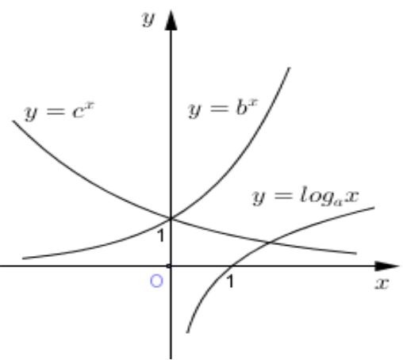

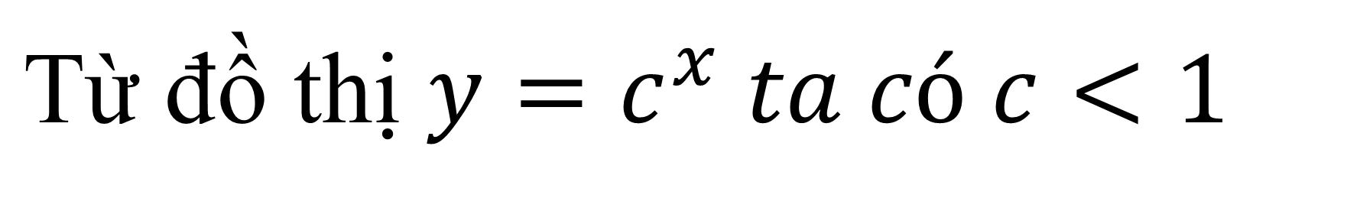

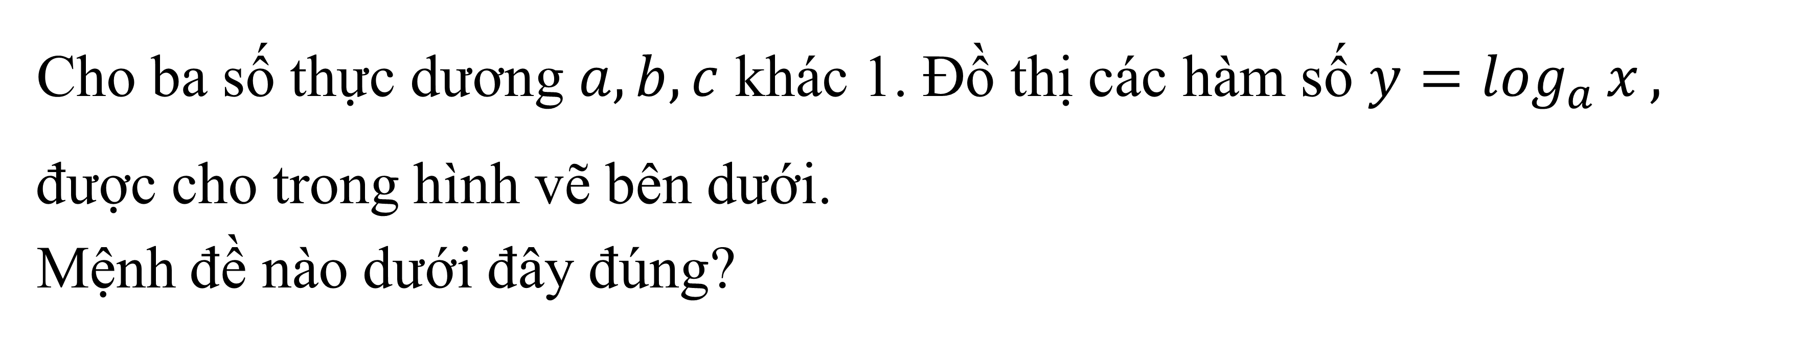
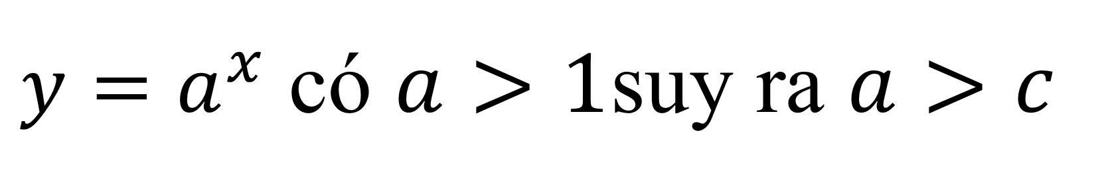
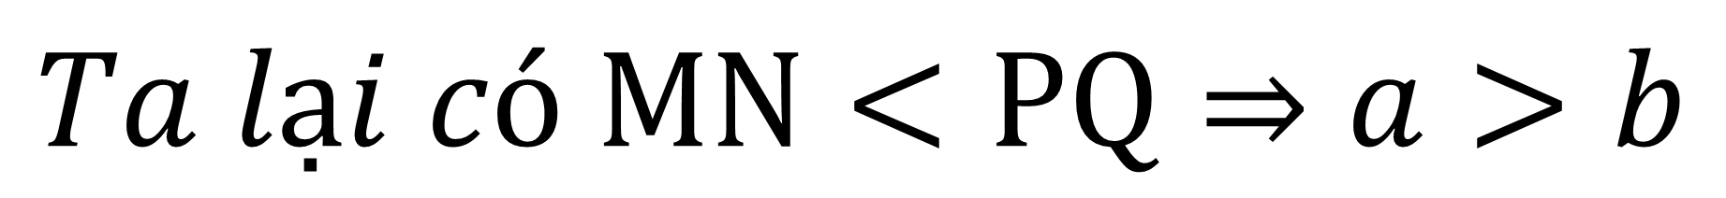

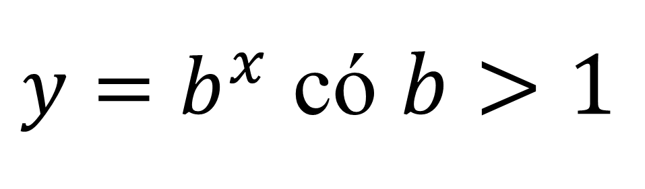
Cho ba số thực dương $a,b,c$ khác 1. Đồ thị các hàm số $y=\log_{a}{x},$ được cho trong hình vẽ bên dưới.
Mệnh đề nào dưới đây đúng?
Câu 27
A
$b<c<a$.
B
C
D
c$<b<a$.
a$<b<c$.
c$<a<b$.
D
Lời Giải
$$\text{T}\text{ừ đồ }\text{th}\text{ị }y=c^{x} ta có c<1$$
$y=b^{x}$ có $b>1$
M
$y=a^{x}$ có $a>1$suy ra $a>c$
P
Q
$$Ta lại có MN<PQ⇒a>b$$
N

Slide 36
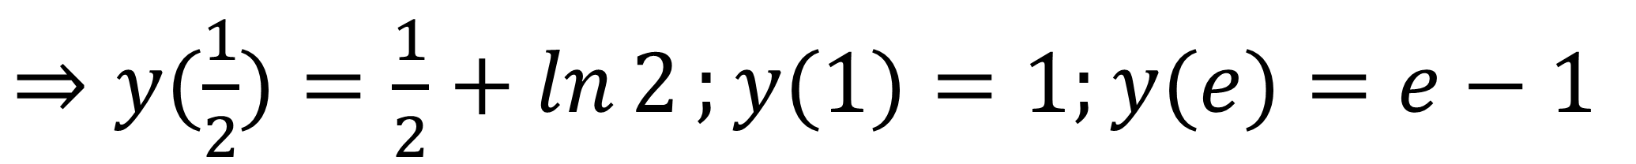

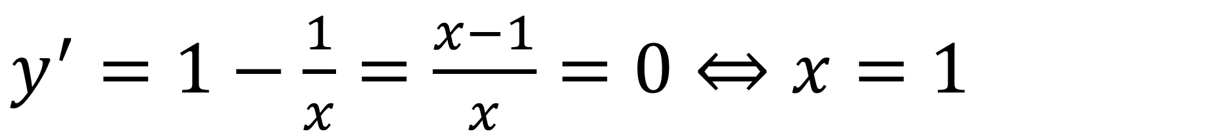
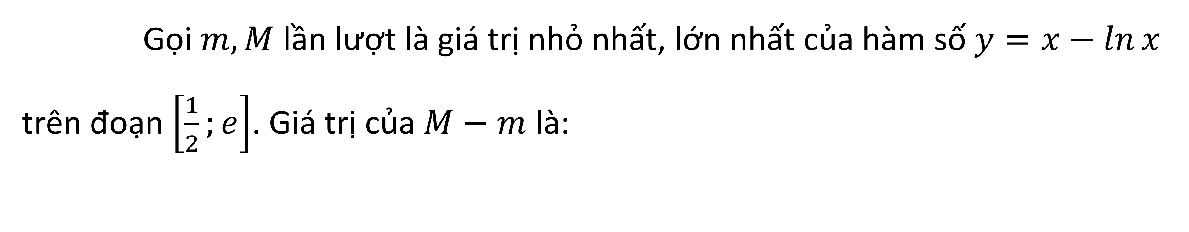



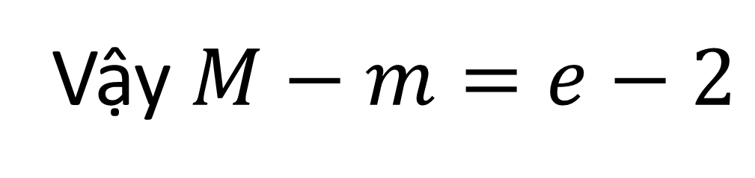
Câu 28
Gọi $m,M$ lần lượt là giá trị nhỏ nhất, lớn nhất của hàm số $y=x−\ln{x}$ trên đoạn $\left[\frac{1}{2};e\right]$. Giá trị của $M−m$ là:
$$e−\ln{2}−\frac{1}{2}\text{.}$$
B
A
$$e−1\text{.}$$
$$\ln{2}−\frac{1}{2}\text{.}$$
C
D
C
$$e−2\text{.}$$
Lời Giải
$y^{′}=1−\frac{1}{x}=\frac{x−1}{x}=0⇔x=1$
$⇒y(\frac{1}{2})=\frac{1}{2}+\ln{2};y(1)=1;y(e)=e−1$
Vậy $M−m=e−2$

Slide 37







Câu 29
Ông A gửi tiết kiệm vào ngân hàng$20$triệu đồng kỳ hạn 1 năm với lãi suất $\frac{6\%}{\text{n}\text{ă}\text{m} }$ theo hình thức lãi kép. Sau đúng 1 năm, ông A gửi thêm$30$triệu đồng với kỳ hạn và lãi suất như lần gửi trước. Hỏi sau đúng 5 năm kể từ khi gửi lần đầu, ông A nhận được bao nhiêu tiền cả gốc lẫn lãi (lấy gần đúng đến hàng nghìn)?
A
B
C
$51.518.000$đồng.
B
$64.639.000$đồng.
$51.334.000$đồng.
D
$66.911.000$ đồng.
Lời Giải
Công thức $P_{n}{=A_{0}}{(1+r)}^{n}$
Sau 1 năm $P_{1}{=}$20x1,06
Năm thứ hai $A_{0}=51,2\left(tr\right)$
Sau 5 năm số tiền là
$P_{5}$= $51,2$x ${(1+0,06)}^{4}=64.639$.

Slide 38





Câu 30
Một người gửi 300 triệu đồng vào ngân hàng theo thế thức lãi kép kì hạn 1 quý, với lãi suất 1,75% /một quý. Hỏi sau ít nhất bao nhiêu tháng người gửi có ít nhất 500 triệu đồng (bao gồm cả vốn lẫn lãi) từ số vốn ban đầu? (Giả sử lãi suất không thay đổi).
$$90 \text{th}\text{á}\text{ng}\text{.}\text{.}$$
C
A
B
$$30 \text{th}\text{á}\text{ng}\text{.}$$
C
$$87 \text{th}\text{á}\text{ng}\text{.}$$
D
$$29 \text{th}\text{á}\text{ng}\text{.}$$
$$\text{.}$$
Lời Giải
Kí hiệu số tiền gửi ban đầu là $A$, lãi suất một kì hạn là $r\%$ thì số tiền cả gốc và lãi có được sau $n$ kì hạn là $S_{n}=A.{\left(1+r\%\right)}^{n}$.
Để nhận được số tiền ít nhất 500 triệu đồng tính cả vốn và lãi nên ta có:
$300{\left(1+1,75\%\right)}^{n}≥500⇔n≥\log_{1,0175}{\frac{5}{3}}⇔n≥29,44$.
Vậy thời gian tối thiểu để nhận được ít nhất 500 triệu đồng tính cả vốn lẫn lãi là 30 quý tức 90 tháng.

Slide 39







Câu 28
Gọi $m,M$ lần lượt là giá trị nhỏ nhất, lớn nhất của hàm số $y=x−\ln{x}$ trên đoạn $\left[\frac{1}{2};e\right]$. Giá trị của $M−m$ là:
$e−\ln{2}−\frac{1}{2}$.
$e−1$.
$\ln{2}−\frac{1}{2}$.
$e−2$.
A
B
C
D
D
Lời Giải
Lời Giải
Ta có $y^{′}=1−{\frac{1}{x}}⇒y^{′}=0 suy ra x=1.$
$y(\frac{1}{2})$= $\frac{1}{2}$ + $\ln{2}$; $y(1)$=1; $y\left(e\right)$= $e−$1, suy ra $M$ = e – 1; m = 1
Vậy $M−m$ = $e−2$.

Slide 40
Câu 29
Ông A gửi tiết kiệm vào ngân hàng$20$triệu đồng kỳ hạn 1 năm với lãi suất $\frac{6\%}{\text{n}\text{ă}\text{m} }$ theo hình thức lãi kép. Sau đúng 1 năm, ông A gửi thêm$30$triệu đồng với kỳ hạn và lãi suất như lần gửi trước. Hỏi sau đúng 5 năm kể từ khi gửi lần đầu, ông A nhận được bao nhiêu tiền cả gốc lẫn lãi (lấy gần đúng đến hàng nghìn)?
A
B
C
$51.518.000$đồng.
B
$64.639.000$đồng.
$51.334.000$đồng.
D
$66.911.000$ đồng.
Lời Giải
Công thức $P_{n}{=A_{0}}{(1+r)}^{n}$
Sau 1 năm $P_{1}{=}$20x1,06
Năm thứ hai $A_{0}=51,2\left(tr\right)$
Sau 5 năm số tiền là
$P_{5}$= $51,2$x ${(1+0,06)}^{4}=64.639$.

Slide 41




Câu 30
Một người gửi 300 triệu đồng vào ngân hàng theo thế thức lãi kép kì hạn 1 quý, với lãi suất 1,75% /một quý. Hỏi sau ít nhất bao nhiêu tháng người gửi có ít nhất 500 triệu đồng (bao gồm cả vốn lẫn lãi) từ số vốn ban đầu? (Giả sử lãi suất không thay đổi).
A
$90$tháng
B
$30$tháng.
C
$87$tháng.
D
$29$tháng.
A
Lời Giải
Công thức $P_{n}{=P_{0}}{(1+r)}^{n}$với n tính theo quý
Thay số ta có $500{=300}{(1+1,75\%)}^{n}$
Từ đó tìm ra n $≃$ 29,4
Vì lãi suất tính theo quý nên cần tối thiểu 30 quý hay 90 tháng

Slide 42



Câu 31
Số các giá trị nguyên của tham số m để hàm số
$y=\log\left(mx−m+2\right)$ xác định trên $\left.(\frac{1}{2};+∞\right)$ là.
A
4
5
Vô số.
3
A
B
C
D
Lời Giải
ĐKXĐ của h/số $y=\log\left(mx−m+2\right)$là:$mx−m+2>0(∗)$.
Trường hợp 1: $m=0$
$\left(∗\right)⇔2>0$ (luôn đúng với $∀x∈(\left.\frac{1}{2};+∞\right)$. Do đó $m=0$ nhận.
Trường hợp 2: $m>0$, $\left(∗\right)⇔x>\frac{m−2}{m}$.
Suy ra tập xác định của hàm số là $D=\left(\frac{m−2}{m};+∞\right)$.
Do đó, hàm số $y=\log\left(mx−m+2\right)$ xác định trên $\left.\frac{1}{2};+∞\right)$
$⇔\frac{m−2}{m}<\frac{1}{2}⇔0<m<4$. Vì $m∈ℤ$ nên $m∈\left\{0;1;2;3\right\}$.

Slide 43





Câu 32
Cho hàm số $y=\ln{\frac{1}{x+1}}.$ Hệ thức nào sau đây đúng?
A
$xy^{′}+1=e^{y}$.
$xe^{y}+y^{′}=0$.
$xy^{′}+e^{y}=1$.
$xe^{y}+y^{′}=1$.
A
B
C
D
Lời Giải
Ta có $y=\ln{\frac{1}{x+1}}⇒y^{′}=−\frac{1}{x+1}.$
$$⇒x.y^{′}+1=−\frac{x}{x+1}+1=\frac{1}{x+1}=e^{\ln{\frac{1}{x+1}}}=e^{y}.$$

Slide 44






Câu 33
Cho hàm số $y=e^{3x}.\sin{5}x$. Tính m để $6y′−y"+\operatorname{my}{=}0$ với mọi $x∈ℝ$:
A
$m{=}−30$.
$m{=}−34$.
$m{=}30$.
D
$m{=}34$.
B
C
B
Lời Giải
$$y^{′}={\left(e^{3x}\right)}^{′}.\sin{5}x+e^{3x}.{\left(\sin{5}x\right)}^{′}$$
$=3e^{3x}.\sin{5}x+5e^{3x}.\cos{5}x=e^{3x}\left(3\sin{5}x+5\cos{5}x\right)$.
$y^{′′}={\left(e^{3x}\right)}^{′}{\left(3\sin{5}x+5\cos{5}x\right)+e}^{3x}{\left(3\sin{5}x+5\cos{5}x\right)}^{′}$.
$=9e^{3x}.\sin{5}x+15e^{3x}\cos{5}x+15e^{3x}\cos{5}x−25e^{3x}.\sin{5}x$
$=30e^{3x}\cos{5}x−16e^{3x}\sin{5}x$.

Slide 45


Câu 33
Cho hàm số $y=e^{3x}.\sin{5}x$. Tính m để $6y′−y"+\operatorname{my}{=}0$ với mọi $x∈ℝ$:
A
$m{=}−30$.
$m{=}−34$.
$m{=}30$.
D
$m{=}34$.
B
C
B
Lời Giải
Theo đề: $6y′−y"+\operatorname{my}{=}0$, $∀x∈ℝ$.
$$⇔18e^{3x}\sin{5}x+30e^{3x}\cos{5}x−30e^{3x}\cos{5}x+16e^{3x}\sin{5}x+$$
$m.e^{3x}.\sin{5}x$ $=0$, $∀x∈ℝ$.
$⇔34e^{3x}.\sin{5}x+me^{3x}.\sin{5}x=0,∀x∈ℝ$.
$⇔m=−34$.

Slide 46








Câu 34
Tìm tất cả các giá trị thực của tham số m để hàm số $y=\frac{1}{\sqrt{2m+1−x}}+\log_{3}{\sqrt{x−m}}$ xác định trên $\left(2;3\right)$.
A
$$1≤m≤2$$
$$1<m≤2$$
$$−1<m<2$$
$$−1≤m≤2$$
A
B
C
D
Lời Giải
Hàm số xác định $⇔\left\{\begin{aligned}2m+1−x>0 \\ x−m>0\end{aligned}\right.⇔\left\{\begin{aligned}x<2m+1 \\ x>m\end{aligned}\right.$
Suy ra, tập xác định của hàm số là $D=\left(m;2m+1\right)$, với $m≥−1$.
Hàm số xác định trên $\left(2;3\right)$ suy ra $\left(2;3\right)⊂D$
$$⇔\left\{\begin{aligned}&m≤2 \\ &2m+1≥3\end{aligned}\right.⇔\left\{\begin{aligned}&m≤2 \\ &m≥1\end{aligned}. \right.$$

Slide 47






Thầy Đông gửi tổng cộng $320$ triệu đồng ở hai ngân hàng $X$ và $Y$ theo phương thức lãi kép. Số tiền thứ nhất gửi ở ngân hàng $X$ với lãi suất $2,1\%$ một quý trong thời gian $15$ tháng. Số tiền còn lại gửi ở ngân hàng $Y$ với lãi suất $0,73\%$ một tháng trong thời gian $9$ tháng. Tổng tiền lãi đạt được ở hai ngân hàng là $27 507 768,13$ đồng (chưa làm tròn). Hỏi số tiền Thầy Đông gửi lần lượt ở ngân hàng $X$ và $Y$ là bao nhiêu?
Câu 35
A
$140$ triệu và $180$ triệu.
B
$120$ triệu và $200$ triệu.
C
$200$ triệu và $120$ triệu.
D
$180$ triệu và $140$ triệu.
Lời Giải
Gọi số tiền Thầy Đông gửi ở hai ngân hàng $X$ và $Y$ lần lượt
là $x$, $y$ (triệu). Theo giả thiết $x+y=320.10^{6}$ (1)

Slide 48







Câu 35
A
$140$ triệu và $180$ triệu.
A
B
$120$ triệu và $200$ triệu.
C
$200$ triệu và $120$ triệu.
D
$180$ triệu và $140$ triệu.
Lời Giải
Tổng số tiền cả vốn lẫn lãi nhận được ở ngân hàng $X$ sau $15$ tháng (5 quý) là$A=x{\left(1+0,021\right)}^{5}=x{\left(1,021\right)}^{5}$
$⇒$ Số lãi sau $15$ tháng là $r_{A}=x{\left(1,021\right)}^{5}−x=x\left[{\left(1,021\right)}^{5}−1\right]$
Tổng số tiền cả vốn lẫn lãi nhận được ở ngân hàng $Y$ sau $9$ tháng là $B=y{\left(1+0,0073\right)}^{9}=y{\left(1,0073\right)}^{9}$
$⇒$ Số lãi sau $9$ tháng là $r_{B}=y{\left(1,0073\right)}^{9}−y=y\left[{\left(1,0073\right)}^{9}−1\right]$
Theo giả thiết $x\left[{\left(1,021\right)}^{5}−1\right]+y\left[{\left(1,0073\right)}^{9}−1\right]=27 507 768,13$ (2)
Từ (1) và (2) $⇒$ $\left\{\begin{aligned}&x≃140 \\ &y≃180\end{aligned}\right.$.

Slide 49






Câu 36
Tìm tất cả các giá trị của tham số $m$ để hàm số $y=\ln\left(16x^{2}+1\right)−\left(m+1\right)x+m+2$ nghịch biến trên khoảng $\left(−∞;∞\right).$
A
B
C
D
Lời Giải
Ta có:$y=\ln\left(16x^{2}+1\right)−\left(m+1\right)x+m+2$
$$⇒y^{′}=\frac{32x}{16x^{2}+1}−\left(m+1\right)$$
$$⇒\text{H}\text{à}\text{m} \text{s}\text{ố }\text{ngh}\text{ị}\text{ch} \text{bi}\text{ế}\text{n} \text{tr}\text{ê}\text{n} ℝ \text{khi} \text{v}\text{à }\text{ch}\text{ỉ }\text{khi} y^{′}≤0,∀x∈ℝ$$
$$⇔\frac{32x}{16x^{2}+1}−\left(m+1\right)≤0,∀x∈ℝ$$

Slide 50




Câu 36
A
B
B
C
D
Lời Giải
$∎$Cách 1:$\frac{32x}{16x^{2}+1}−\left(m+1\right)≤0,∀x∈ℝ$
$$⇔32x−\left(m+1\right)\left(16x^{2}+1\right)≤0,∀x∈ℝ$$
$$⇔−16\left(m+1\right)x^{2}+32x−\left(m+1\right)≤0,∀x∈ℝ\text{ (1)}$$
$$⇔\left\{\begin{aligned}&−16\left(m+1\right)<0 \\ &Δ^{′}=16^{2}−16{\left(m+1\right)}^{2}≤0\end{aligned}\right.⇔\left\{\begin{aligned}&m>−1 \\ &−16m^{2}−32m+240≤0\end{aligned}\right.$$
$$⇔\left\{\begin{aligned}&m>−1 \\ &\left[\begin{aligned}&m≤−5 \\ &m≥3\end{aligned}\right.\end{aligned}\right.⇔m≥3.$$
$TH$: $m=−1$thì (1) thành $x≤0$ nên $m=−1$không thỏa mãn.

Slide 51





Câu 36
A
B
B
C
D
Lời Giải
$∎$Cách 2:$\frac{32x}{16x^{2}+1}−\left(m+1\right)≤0,∀x∈ℝ$
$$⇔\frac{32x}{16x^{2}+1}≤m+1,∀x∈ℝ⇔m+1≥\max_{ℝ}g(x), \text{v}\text{ớ}\text{i} g(x)=\frac{32x}{16x^{2}+1}$$
$$\text{Ta} \text{c}\text{ó: }g^{′}(x)=\frac{−512x^{2}+32}{{\left(16x^{2}+1\right)}^{2}}\text{;}g^{′}\left(x\right)=0⇔x=±\frac{1}{4}$$
Bảng biến thiên
$$\lim_{x→±∞}g(x)=0;g\left(\frac{1}{4}\right)=4;g\left(−\frac{1}{4}\right)=−4$$
$$n \max_{ℝ}g(x)=4$$
$\text{Do}\text{ đó: }m+1≥4⇔m≥3.$

Slide 52





Câu 37
Tìm tất cả các giá trị của m để hàm số
$y=\log_{3}\left(−x^{2}+mx+2m+1\right)$ xác định với mọi $x∈\left(1;2\right)$.
A
B
C
D
Lời Giải
Yêu cầu bài toán $⇔−x^{2}+mx+2m+1>0,∀x∈\left(1;2\right)$
$$⇔m\left(x+2\right)>x^{2}−1,∀x∈\left(1;2\right)⇔m>\frac{x^{2}−1}{x+2},∀x∈\left(1;2\right)$$
Xét hàm số $f\left(x\right)=\frac{x^{2}−1}{x+2},$ với $x∈\left(1;2\right)$ $f^{′}\left(x\right)=\frac{x^{2}+4x+1}{{\left(x+2\right)}^{2}},$
$f′\left(x\right)=0⇔\left[\begin{aligned}&x=−2−\sqrt{3}∉\left(1;2\right) \\ &x=−2+\sqrt{3}∉\left(1;2\right)\end{aligned}\right.⇒f^{′}\left(x\right)>0,∀x∈\left(1;2\right)$,

Slide 53

Câu 37
Tìm tất cả các giá trị của m để hàm số
$y=\log_{3}\left(−x^{2}+mx+2m+1\right)$ xác định với mọi $x∈\left(1;2\right)$.
A
B
C
D
B
Lời Giải
Dựa vào bảng biến thiên ta có
$f\left(x\right)<\frac{3}{4},∀∈\left(1;2\right)$, nên $m>\frac{x^{2}−1}{x+2},∀x∈\left(1;2\right)$ khi $m≥\frac{3}{4}$.
Vậy $m≥\frac{3}{4}$.

Slide 54



Câu 38
Hàm số $y=\log_{2}$($4^{x}$-$2^{x}+m)$có tập xác định là $ℝ$thì
A
B
C
D
D
Lời Giải
$$\text{Đ}\text{i}\text{ề}\text{u} \text{ki}\text{ệ}\text{n} \text{x}\text{á}\text{c}\text{ đị}\text{nh}\text{: }4^{x}−2^{x}+m>0$$
$$\text{H}\text{à}\text{m} \text{s}\text{ố đã }\text{cho} \text{c}\text{ó }\text{t}\text{ậ}\text{p} \text{x}\text{á}\text{c}\text{ đị}\text{nh} \text{l}\text{à }ℝ⇔4^{x}−2^{x}+m>0,∀x∈ℝ$$
$$⇔m>−4^{x}+2^{x},∀x∈ℝ\text{ (∗)}$$
Đặt $t=2^{x},\left(t>0\right)$, khi đó (*) trở thành $m>−t^{2}+t, ∀t>0$
$⇔m>\max_{\left(0;+∞\right)}f(t)$ với $f(t)=−t^{2}+t, t>0$
Ta có: $f′\left(t\right)=−2t+1$, $f′\left(t\right)=0⇔t=\frac{1}{2}$
Từ BBT ta thấy $\max_{\left(0;+∞\right)}f(t)=\frac{1}{4}$ đạt được khi$t=\frac{1}{2}$
Vậy $m>\max_{\left(0;+∞\right)}f\left(t\right)⇔m>\frac{1}{4}.$

Slide 55






Câu 39
Biết hai hàm số $y=a^{x}$, $y=f\left(x\right)$ có đồ thị như hình vẽ đồng thời đồ thị của hai hàm số này đối xứng nhau
qua đường thẳng $y=−x$. Tính $f\left(−a^{3}\right)$.
A
B
C
D
C
Lời Giải
Vì đồ thị hàm số $y=f\left(x\right)$ đối xứng với đồ thị hàm số $y=a^{x},$
$\left(0<a<1\right)$qua đường thẳng $y=−x$.
Nên ta có hàm số $y=f\left(x\right)=−\log_{a}\left(−x\right)$.
Vậy ta có $f\left(−a^{3}\right)=−\log_{a}\left(−\left(−a^{3}\right)\right)=−3$.

Slide 56







Cho hàm số $y=\frac{1}{2}x^{2}e^{x}$. Giá trị của biểu thức $y^{″}−2y^{′}+y$ tại
$x=0$ là
Câu 40
A
B
C
D
A
Lời Giải
Ta có:
$y^{′}={\left(\frac{1}{2}x^{2}e^{x}\right)}^{′}={\left(\frac{1}{2}x^{2}\right)}^{′}e^{x}+\frac{1}{2}x^{2}{\left(e^{x}\right)}^{′}=\left(x+\frac{1}{2}x^{2}\right)e^{x}$;
$$y^{″}={\left(y^{′}\right)}^{′}={\left(\left(x+\frac{1}{2}x^{2}\right)e^{x}\right)}^{′}$$
$$={\left(x+\frac{1}{2}x^{2}\right)}^{′}e^{x}+\left(x+\frac{1}{2}x^{2}\right){\left(e^{x}\right)}^{′}$$
$$=\left(1+x\right)e^{x}+\left(x+\frac{1}{2}x^{2}\right)e^{x}$$
hay $y^{″}=\left(1+2x+\frac{1}{2}x^{2}\right)e^{x}$.
Như vậy:
$y^{″}−2y^{′}+y=\left(1+2x+\frac{1}{2}x^{2}\right)e^{x}−2\left(x+\frac{1}{2}x^{2}\right)e^{x}+\frac{1}{2}x^{2}e^{x}=e^{x}$.
Do đó, giá trị của biểu thức $y^{″}−2y^{′}+y$ tại $x=0$ là $e^{0}=1$.

Slide 57






Câu 41
Có bao nhiêu giá trị nguyên của tham số$m∈\left[−2019;2019\right]$ để hàm số $y=\frac{\ln{x}−6}{\ln{x}−3m}$ đồng biến trên khoảng $\left(1;e^{6}\right)$?
A
B
C
D
A
Lời Giải
Đặt $t=\ln{x}$. Khi đó yêu cầu bài toán trở thành:
Tìm $m$ để hàm số $y=\frac{t−6}{t−3m}$ đồng biến trên $\left(0;6\right)$.
Ta có: $y^{′}=\frac{−3m+6}{{\left(t−3m\right)}^{2}}$. Hàm số đồng biến trên $\left(0;6\right)$
$$⇔\left\{\begin{aligned}&−3m+6>0,∀t∈\left(0;6\right) \\ &3m\overset{̸}{∈}\left(0;6\right)\end{aligned}\right.⇔\left\{\begin{aligned}&m<2 \\ &m≤0∨m≥2\end{aligned}\right.⇔m≤0$$
Suy ra các giá trị nguyên của $m∈\left[−2019;2019\right]$ là $S=\left\{−2019;−2018;...;0\right\}$.
Vậy có tất cả $2020$ giá trị $m$ cần tìm.

Slide 58






Câu 42
Cho hàm số $f\left(x\right)$ có bảng xét dấu của đạo hàm như sau:
Hàm số $y=f\left(2x−2\right)−2e^{x}$ nghịch biến trên khoảng nào dưới đây?
A
B
C
D
A
Lời Giải
Cách 1: Xét hàm số $y=g\left(x\right)=f\left(2x−2\right)−2e^{x}$.
Ta có: $g^{′}\left(x\right)=2f^{′}\left(2x−2\right)−2e^{x}$
$$\text{Đặ}\text{t} t=2x−2⇒x=(x+2)/2\text{, }\text{khi}\text{ đó: }g^{′}\left(x\right)=2f^{′}\left(t\right)−2e^{\frac{t+2}{2}}\text{.}$$
Hàm số nghich biến khi $g′\left(x\right)≤0$. Dựa vào bảng xét dấu đạo hàm của $f^{′}\left(x\right)$, ta thấy $y^{′}≤0⇔\left[\begin{aligned}&t≤−6 \\ &−4≤t≤0\end{aligned}\right.⇔\left[\begin{aligned}&x≤−2 \\ &−1≤x≤1\end{aligned}\right.\left(I\right)$
Có $x$ thỏa miền $\left(I\right)$ thì $g^{′}\left(x\right)=2f^{′}\left(t\right)−2e^{\frac{t+2}{2}}≤0$
Vậy hàm số $y=f\left(2x−2\right)−2e^{x}$nghịch biến trong khoảng $\left(0;1\right)$.

Slide 59




Câu 42
A
B
C
D
A
Lời Giải
Cách 2: Xét hàm số $y=g\left(x\right)=f\left(2x−2\right)−2e^{x}$.
Ta có: $g^{′}\left(x\right)=2f^{′}\left(2x−2\right)−2e^{x}$
Ta có bảng xét dấu của đạo hàm của hàm số $y=f\left(2x−2\right)$ là
Suy ra
Từ bảng trên ta nhận thấy khi $x∈\left(0;1\right)$ thì $f^{′}\left(2x−2\right)<0$
$⇒g^{′}\left(x\right)=2f^{′}\left(2x−2\right)−2e^{x}<0.$Do đó hàm số
$y=f\left(2x−2\right)−2e^{x}$nghịch biến trong khoảng $\left(0;1\right)$.

Slide 60


Câu 43
Cho $f\left(x\right)={\left(e^{x}+x^{3}\cos{x}\right)}^{2018}$. Giá trị của $f^{′′}(0)$là
A
B
C
D
D
Lời Giải
$$\text{Đặ}\text{t} u=u\left(x\right)=e^{x}+x^{3}\cos{x}⇒u^{′}\left(x\right)=e^{x}+3x^{2}\cos{x}−x^{3}\sin{x}$$
và $u^{′′}\left(x\right)={e^{x}+6xcosx−3x^{2}sinx−3x^{2}sinx−x}^{3}co$sx.
Từ đó ta có $u\left(0\right)=u^{′}\left(0\right)=u^{′′}\left(0\right)=1.$
$$\text{Suy} \text{ra} f^{′}\left(x\right)={\left(u^{2018}\right)}^{′}=2018.u^{2017}.u^{′}$$
$${⇒f}^{′′}\left(x\right)=2018\left[2017u^{2016}.{\left(u^{′}\right)}^{2}+u^{2017}.u^{′′}\right]$$
$${⇒f}^{′′}\left(0\right)=2018.(2017+1)$$

Slide 61


Câu 44
Hàm số $f(x)=x^{2}.\ln{x}$ đạt cực trị tại điểm
A
B
C
D
D
Lời Giải
$$\text{T}\text{ậ}\text{p} \text{x}\text{á}\text{c}\text{ đị}\text{nh}\text{: }D=\left(0;+∞\right)\text{.}$$
$$\text{Ta} \text{c}\text{ó: }f(x)=x^{2}.\ln{x}⇒f′(x)=2x.\ln{x}+\frac{1}{x}.x^{2}=x(2\ln{x}+1)$$
$$f′(x)=0⇔x(2\ln{x}+1)=0⇔\left[\begin{aligned}&x=0 \\ &2\ln{x}+1\end{aligned}\right.⇔\left[\begin{aligned}&x=0 \\ &\ln{x}=−\frac{1}{2}\end{aligned}\right.$$
$$⇔\left[\begin{aligned}&x=0(\text{l}oại) \\ &x=\frac{1}{\sqrt{e}}(\text{nh}ận)\end{aligned}\right.$$

Slide 62



Câu 45
Cho hàm số $f\left(x\right)=4x+2\ln{x}$.
Bất phương trình $f^{′}\left(x\right)−5>0$ có bao nhiêu nghiệm nguyên?
A
B
C
C
D
Lời Giải
$$f\left(x\right)=4x+2\ln{x}\text{, đ}\text{i}\text{ề}\text{u} \text{ki}\text{ệ}\text{n} x>0\text{.}$$
$f^{′}\left(x\right)=4+\frac{2}{x}$.
$$f^{′}\left(x\right)−5>0⇔\frac{2}{x}−1>0⇔\frac{2−x}{x}>0⇔x∈\left(0;2\right)$$
(thỏa điều kiện $x>0$), mà $x∈ℤ$.
Suy ra $x=1$. Vậy có bất phương trình có một nghiệm nguyên.

Slide 63


Lời Giải
Vậy phương trình $\left(1\right)⇔x+y=1−xy⇒y=\frac{1−x}{1+x}$
$$⇒P=2x+\frac{1−x}{1+x}$$
$$\text{X}\text{é}\text{t} \text{h}\text{à}\text{m} \text{s}\text{ố }f(x)=2x+\frac{1−x}{x+1}\text{v}\text{ớ}\text{i} x∈\left[0;1\right]$$
$$\text{c}\text{ó }f^{′}(x)=2+\frac{−2}{{\left(x+1\right)}^{2}}\text{cho}f^{′}(x)=0⇔\left[\begin{aligned}&x=0 \\ &x=−2\end{aligned}\right.$$
$$f\left(0\right)=1;f\left(1\right)=2\underset{\left[0;1\right]}{⇒min}f(x)=1.$$
C

Slide 64







Cho hàm số $y=f\left(x\right)$. Hàm số $y=f^{′}\left(x\right)$ có đồ thị như hình vẽ sau. Hỏi hàm số $y=f\left(\ln{x}\right)$ đồng biến trên khoảng nào sau đây?
Câu 46
$$\left(\frac{1}{e^{2}};+∞\right)$$
$$\left(\frac{1}{e^{2}};1\right)$$
$$\left(0;e^{2}\right)$$
$$\left(0;\frac{1}{e}\right)$$
A
B
B
C
D
Lời Giải
$$\text{H}\text{à}\text{m} \text{s}\text{ố }y=f\left(\ln{x}\right)\text{=}g\left(x\right)\text{, đ}\text{i}\text{ề}\text{u} \text{ki}\text{ệ}\text{n} x>0\text{.}$$
$g^{′}\left(x\right)=\frac{1}{x}f′\left(\ln{x}\right)$, $g^{′}\left(x\right)>0⇔f^{′}\left(\ln{x}\right)>0\text{ (}\text{v}\text{ì }x>0\text{)}$
$$⇔\left[\begin{aligned}&−2<\ln{x}<0 \\ &\ln{x}>2\end{aligned}\right.⇔\left[\begin{aligned}&\frac{1}{e^{2}}<x<1 \\ &x>e^{2}\end{aligned}\right.\text{.}$$

Slide 65







Câu 47
Tìm tập hợp tất cả các giá trị của tham số $m$ để hàm số
$y=\ln\left(x^{2}+1\right)−mx+2018$ đồng biến trên khoảng $\left(−∞;+∞\right)$.
A
$$\left. (−∞;−1]\right.$$
$$\left.(1;+∞\right)$$
$\left(−∞;−1\right)$
$$\left[−1;1\right]$$
A
B
C
D
Lời Giải
$$\text{H}\text{à}\text{m} \text{s}\text{ố }y=\ln\left(x^{2}+1\right)−mx+2018 \text{li}\text{ê}\text{n} \text{t}\text{ụ}\text{c} \text{tr}\text{ê}\text{n} \left(−∞;+∞\right)$$
$\text{v}\text{à }\text{c}\text{ó} y′=\frac{2x}{x^{2}+1}−m=\frac{−mx^{2}+2x−m}{x^{2}+1}$.
$$\text{H}\text{à}\text{m} \text{s}\text{ố đô}\text{ng} \text{bi}\text{ế}\text{n} \text{tr}\text{ê}\text{n} \text{kho}\text{ả}\text{ng} \left(−∞;+∞\right)\text{khi} \text{v}\text{à }\text{ch}\text{ỉ }\text{khi}$$
$$y′≥0 ∀x∈\left(−∞;+∞\right) \text{hay} −mx^{2}+2x−m≥0 ∀x∈ℝ$$
$⇔\left\{\begin{aligned}&−m>0 \\ &Δ′=1−m^{2}≤0\end{aligned}\right.⇔\left\{\begin{aligned}&m<0 \\ &\left[\begin{aligned}&m≥1 \\ &m≤−1\end{aligned}\right.\end{aligned}\right.⇔m≤−1$.

Slide 66





Câu 47
Ông A vay ngắn hạn ngân hàng $200$ triệu đồng, với lãi suất $12\%$ năm. Ông muốn hoàn nợ cho ngân hàng theo cách: sau một tháng bắt đầu từ ngày vay, ông bắt đầu hoàn nợ; hai lần hoàn nợ liên tiếp cách nhau đúng một tháng, số tiền hoàn nợ ở mỗi tháng là như nhau và trả hết tiền nợ sau đúng 10 tháng kể từ ngày vay. Hỏi theo cách đó, tổng số tiền lãi $m$ mà ông A phải trả cho ngân hàng là bao nhiêu? Biết rằng lãi suất ngân hàng không thay đổi trong suốt thời gian ông A hoàn nợ.
$$m=\frac{20.(1,01)^{10}}{(1,01)^{10}−1}\text{ (}\text{tri}\text{ệ}\text{u}\text{ đồ}\text{ng}\text{).}$$
$$m=\frac{200.(1,12)^{10}}{10}\text{ (}\text{tri}\text{ệ}\text{u}\text{ đồ}\text{ng}\text{).}$$
A
B
$$m=\frac{20.(1,01)^{10}}{(1,01)^{10}−1}−200\text{ (}\text{tri}\text{ệ}\text{u}\text{ đồ}\text{ng}\text{).}$$
$$m=\frac{10.(1.12)^{10}}{(1.12)^{10}−1}−200\text{ (}\text{tri}\text{ệ}\text{u}\text{ đồ}\text{ng}\text{).}$$
C
D

Slide 67

Lời Giải
Đặt T$=200$ triệu, $M$ là số tiền ông A phải trả hàng tháng cho ngân hàng
Lãi suất $12\%$ trên năm tương ứng $1\%$ trên tháng, tức là $r=0,01$.
Số tiền gốc sau 1 tháng là: $T+T.r−M=T\left(1+r\right)−M$
Số tiền gốc sau 2 tháng là: $T{\left(1+r\right)}^{2}−M\left[\left(1+r\right)+1\right]$
…
Số tiền gốc sau 10 tháng là: $T{\left(1+r\right)}^{10}−M\left[{\left(1+r\right)}^{9}+{\left(1+r\right)}^{8}+...+\left(1+r\right)+1\right]=0$
Do đó $M=\frac{T{\left(1+r\right)}^{10}}{{\left(1+r\right)}^{9}+{\left(1+r\right)}^{8}+...+\left(1+r\right)+1}=\frac{T.{\left(1+r\right)}^{10}.r}{{\left(1+r\right)}^{10}−1}=\frac{200.{\left(1+0,01\right)}^{10}.0,01}{{\left(1+0,01\right)}^{10}−1}=\frac{2.{\left(1,01\right)}^{10}}{{\left(1,01\right)}^{10}−1}$ (triệu đồng)$⇒$Tổng số tiền lại phải trả cho ngân hàng là:
$m=10M=\frac{20.{\left(1,01\right)}^{10}}{{\left(1,01\right)}^{10}−1}−200$ (triệu đồng)
C

Slide 68








Câu 49
Cho $x,y$ là các số thực dương thỏa mãn $\ln{x}+\ln{y}≥\ln\left(x^{2}+y\right)$. Tìm giá trị nhỏ nhất $P_{min}$ của biểu thức $P=x+y$.
A
$${ P}_{min}=\sqrt{17}+\sqrt{3}$$
B
$$P_{min}=2\sqrt{2}$$
C
$P_{min}=2\sqrt{2}+3$
$$P_{min}=\sqrt{17}$$
C
D
Lời Giải
Ta có: $\ln{x}+\ln{y}≥\ln\left(x^{2}+y\right)⇔xy≥x^{2}+y>y⇒y\left(x−1\right)>0⇔x>1$.
Khi đó: $xy≥x^{2}+y⇔y≥\frac{x^{2}}{x−1},∀x>1$.
$P=x+y≥x+\frac{x^{2}}{x−1}=2x+1+\frac{1}{x−1}=2\left(x−1\right)+\frac{1}{x−1}+3≥2\sqrt{2}+3$.
Dấu $"="$ khi $\left\{\begin{aligned}&2\left(x−1\right)=\frac{1}{x−1} \\ &y=\frac{x^{2}}{x−1}\end{aligned}\right.⇔\left\{\begin{aligned}&x=\frac{2+\sqrt{2}}{2} \\ &y=\frac{4+3\sqrt{2}}{2}\end{aligned}\right.$.
Vậy $P_{min}=2\sqrt{2}+3$.

Slide 69






Câu 50
Cho hai số thực $x,y$ thỏa mãn $0≤x,y≤1$ trong đó $x,y$ không đồng thời bằng 0 hoặc 1 và $\log_{3}\left(\frac{x+y}{1−xy}\right)+\left(x+1\right).\left(y+1\right)−2=0$.
Tìm giá trị nhỏ nhất của $P$ với $P=2x+y$
A
$${ P}_{min}=\sqrt{17}+\sqrt{3}$$
B
$$P_{min}=2\sqrt{2}$$
C
$P_{min}=2\sqrt{2}+3$
D
$$P_{min}=\sqrt{17}$$
Lời Giải
Từ điều kiện đề bài và $\frac{x+y}{1−xy}>0;1−xy≠0$ $⇒x+y>0;1−xy>0$. khi đó $\log_{3}\left(\frac{x+y}{1−xy}\right)+\left(x+1\right).\left(y+1\right)−2=0$
$$⇔\log_{3}\left(x+y\right)+\left(x+y\right)=\log_{3}\left(1−xy\right)+\left(1−xy\right)\left(1\right)$$
$$\text{X}\text{é}\text{t} \text{h}\text{à}\text{m} \text{s}\text{ố }f\left(t\right)=\log_{3}{t}+t\left(t>0\right)\text{, }\text{c}\text{ó }f^{′}\left(t\right)=\frac{1}{t.\ln{3}}+1>0 ∀t>0$$
$$⇒f\left(t\right) \text{l}\text{à }\text{h}\text{à}\text{m} \text{s}\text{ố đồ}\text{ng} \text{bi}\text{ế}\text{n} \text{tr}\text{ê}\text{n} \text{kho}\text{ả}\text{ng} \left(0;+∞\right)\text{.}$$

